Slide 1
数据结构入门与集合框架

Slide 2
本章内容：共6小节，31个知识点
第1节：数据结构
第2节：算法
第3节：泛型
第4节：集合接口
第5节：Iterator
第6节：Collections工具类
Notes:
【本章引言】
数组为我们之前程序中的数据统一管理提供了支持，作为一种典型的集合操作工具，几乎是每一个应用中需要必备的组成部分。但是单纯使用数组来解决代码中遇到的集合数据统一管理还存在一些问题，甚至遇到一些极端情况可能无法完成程序功能。因此，在本章中我们要破除大家听到的所谓“Java简单好学且不需要关注数据结构”的荒谬说法，来探讨一下一些基础的数据结构和算法的实现原理。并详细介绍Java中已经提供的集合框架来完成数组不方便或无法实现的统一数据管理功能。

Slide 3
本章目标
掌握基础的数据结构
了解常见的基础算法
掌握Java中的集合框架

Slide 4
第1节【数据结构】
知识点1：线性表的基本概念与实现原理
知识点2：树的基本概念与实现原理
知识点3：基础检索二叉树的实现与操作
知识点4：图的基本概念与实现原理
知识点5：hash表基础实现原理

Slide 5
知识点1：线性表的基本概念与实现原理
数据元素相互之间的关系称为结构
具备关联关系的非松散集合性结构主要有三种：
线性表
结点按逻辑关系依次排列形成一个“锁链”
树
具有分支、层次特性,其形态有点象自然界中的树
图
结点按逻辑关系互相缠绕,任何两个结点都可以邻接

Slide 6


知识点1：线性表的基本概念与实现原理
简单的说，线性表就是我们所有人小时候都唱过的儿歌：排排坐，吃果果：
除首节点和尾节点外，每个节点有且只有一个确定的前序节点，有且只有一个确定的后序节点
前序节点
后序节点
节点
尾节点
首节点
线性表，一个有序的序列结构

Slide 7
知识点1：线性表的基本概念与实现原理
从定义可以看出，数组其实就是一种典型的线性表，而且是一种物理连续的线性表，即数组中的所有元素在内存中是紧挨着连续保存的，由于存在这个特点，为数组带来了一些特点：
通过下标（内存偏移量，单位是元素个数）进行元素访问
数组中每个元素的类型必须一致
数组的大小一旦确定就不能变更

Slide 8




知识点1：线性表的基本概念与实现原理
由数组的这些特点，带来了一些不方便的地方。想象一下这样的示例：
土豪朋友
我做东，组织大家出去旅游，所有人都可以去，你的朋友可以去，你的朋友的朋友的朋友…都可以去！
哲学家
根据哲学中的小世界理论，世界上每两个人之间最多通过6次转折就能产生关系，那岂不是全球的人都可以去？
土豪朋友
土豪，有钱，任性，没毛病！不仅人都可以去，还可以把宠物都带上，唯一的要求就是俺也时尚一把，楼下程序员把这个业务用软件给我管理起来！
程序猿
用数组吗？

Slide 9
思考
如果用数组来描述上述的案例，思考以下为什么程序猿会有晕厥的表情呢？

Slide 10

知识点1：线性表的基本概念与实现原理
首先，在这个应用中，不可能用一个数组即能解决问题，原因是：
认为和自家阿猫阿狗是同一种数据类型的请举手

Slide 11
知识点1：线性表的基本概念与实现原理
事实上不同的宠物也是不同的数据类型，如果存在10中类型的宠物，那么本示例将需要11个数组来存放数据（1个数组存人，10个数组存宠物）
如果使用数组保存数据，由于数组大小不能扩展，因此在创建时需要以元素极端多的情况考虑问题，而根据哲学家的说法，世界上所有人都存在关系，因此每个数组的大小都应该跟全球人数相当（事实上，情况可能会更复杂），那么我们会需要11个70亿元素的数组，如果每个节点用一个字节来描述的话…

Slide 12
知识点1：线性表的基本概念与实现原理
要破解这个问题，我们需要一种逻辑上连续的线性表，所谓逻辑上连续，指的是节点与节点直接无需在内存上物理连续存储，而是通过引用成员来指向下一个节点的位置，在这种方式下，由于可以在内存中动态的进行对象创建，因此，线性表能存放的数量仅受堆内存大小的约束，而且也没有必要在构建线性表时无需给定其容量大小
这种线性表我们称为链表，它解决了数组的如下问题：
插入,删除的效率非常低
数组大小不可变,无法实现动态生成

Slide 13
知识点1：线性表的基本概念与实现原理
链表和数组的区别：
解决了数组无法动态增长及减小的问题
插入删除的效率非常高
虽然链表的特点决定了它在应用中的用途非常广泛，但是我们也必须认识到，由于数组直接采用了内存偏移量的方式访问元素，而链表需要通过节点与节点之间通过引用建立的关系来访问元素，因此，数组的元素寻址访问效率要高于链表

Slide 14
知识点1：线性表的基本概念与实现原理
在链表中,每个数据项都被包含在链结点元素中。一个链结点元素是某个类的对象，这个类可以叫做Node。每个Node对象中都包含一个对下一个链结点引用的字段(通常叫做next)。但是链表本身的对象中有一个字段指向对第一个链结点的引用（如果没有第一个连接点元素的引用将失去整个链表的控制，因为其他元素都通过第一个节点的关联关系检索到）
链表
Data
Data
Data
Data
首节点
next
next
next
尾节点
next
null

Slide 15
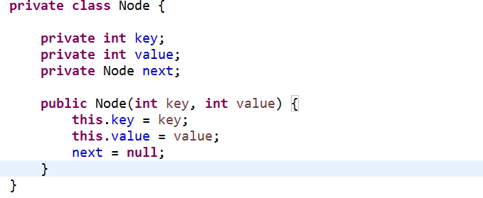

知识点1：线性表的基本概念与实现原理
下面是一个简要的链表节点Node类定义的一部分。它包含了一些数据和对下一个链结点的引用(课堂案例：MyLink.java)：
两个int型的数据表示链表节点实际要存储的内容（可以自行定义）
指向下一个元素的引用next

Slide 16
知识点1：线性表的基本概念与实现原理
链表节点的检索：
在数组中,我们使用的是位置进行查询，在链表中,我们使用的是节点之间的关系进行查询
MyLink链表类要有一个头节点引用：

Slide 17
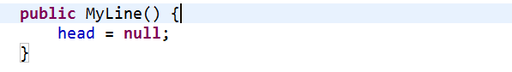
知识点1：线性表的基本概念与实现原理
当链表创建之初,仅仅拥有一个空的head就可以了.其内容是逐渐添加进去的：
此时,你已经拥有了一个链表,只是它是一个空链表

Slide 18
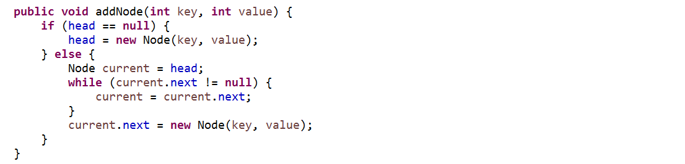
知识点1：线性表的基本概念与实现原理
链表节点添加过程：
找到链表的尾部.
将新的节点添加到链表的尾部.
链表为空,直接将节点添加到head中
查找链表尾部
新节点的添加

Slide 19
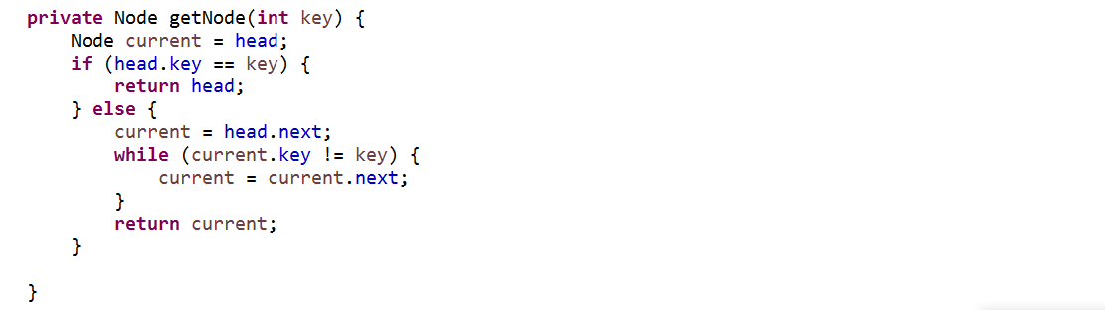
知识点1：线性表的基本概念与实现原理
链表的查询检索只能从前向后依次进行,无法使用随机搜索，因此单纯的检索过程效率低于数组：

Slide 20
知识点1：线性表的基本概念与实现原理
链表节点的删除包括两个方面的内容
待删除节点及其前继节点的查找
将待删除节点删除
节点删除过程非常简单,只需要将其前继节点的next指向待删除节点的next就可以，除非有必要,需要对删除节点作相应处理,否则等待垃圾回收处理即可
parent-待删除节点的前序节点
current-待删除节点
…
key
value
X
key
value
X
key
value
…

Slide 21
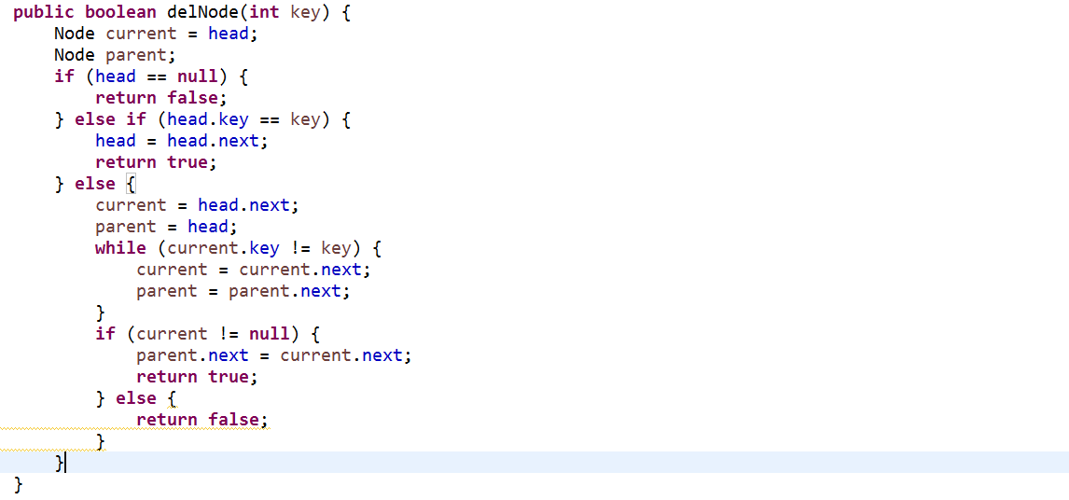
知识点1：线性表的基本概念与实现原理
删除节点的示例：
确定链表不为空,否则删除失败
头节点比较特殊,需要特殊处理
查询待删除节点及其前继节点
如果查到待删除节点则删除.否则删除失败

Slide 22
知识点1：线性表的基本概念与实现原理
节点的插入思路是找到待插入位置,然后进行插入操作：
找到待插入位置的前序节点parent.
将待插入节点current.next指向parent.next.
将parent.next指向插入节点current
parent-待插入位置的前序节点
…
key
value
X
key
value
…
current-待插入节点
key
value

Slide 23
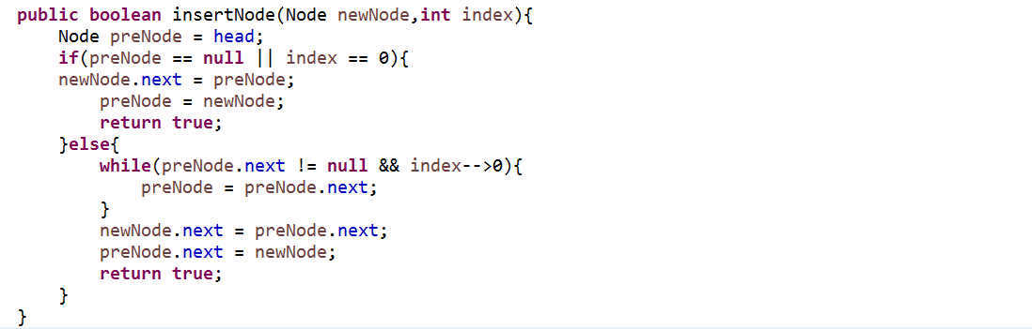
知识点1：线性表的基本概念与实现原理
节点插入示例：

Slide 24
知识点1：线性表的基本概念与实现原理
对于线性表而言，如果给它规定一些特殊的访问规则，那么就能实现一些特殊的功能要求，例如FILO的栈和FIFO的队列
栈只允许访问一个数据项：即最后插入的数据项。移除这个数据项后才能访问倒数第二个插入的数据项，依此类推
栈提供了一种“后入先出”的一种数据结构
栈是一个线性表(物理或逻辑连续的).有两个标识标志出栈的两个端点–栈底和栈顶
栈需要提供2个最基本的操作压入(push)和弹出(pop)

Slide 25
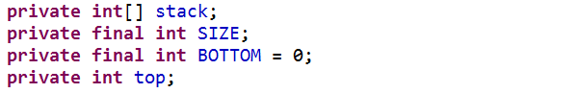
知识点1：线性表的基本概念与实现原理
接下来我们使用数组来模拟一个最简单的栈的操作（课堂案例：MyStack.java）：
SIZE是数组的大小,，当这个栈被创建后其大小不会改变,所以我们定义它为final，BOTTOM标识着这个栈得栈底,它始终为数组得第一个元素，所以为final的0，top标识着这个栈得栈顶,它会随着栈得使用变化
存放栈数据的数组
栈顶和栈底的标识以及数组的大小

Slide 26
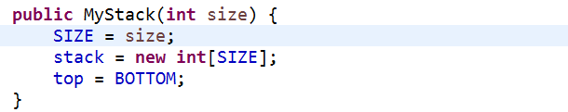
知识点1：线性表的基本概念与实现原理
初始化栈：
当这个栈被初始化之后,如图:
SIZE
top
BOTTOM
0
初始化后的栈

Slide 27
知识点1：线性表的基本概念与实现原理
从上面的示意图可以看出，栈被初始化时有以下几点:
存储空间需要初始化.如果是动态的仅仅需要得到其大小及初始空间的创建
栈底通常定义于存储空间得一段,而且通常是固定得
令栈顶指向栈底.这里我们只需令top=BOTTOM
此时,一个空栈被创建

Slide 28
知识点1：线性表的基本概念与实现原理
一个栈被建立,我们需要在任意时刻需要了解到它得情况,比如是否为空：
判断的依据是top与BOTTOM的关系，当top==BOTTOM时,此时栈为空,否则栈非空：
SIZE
SIZE
空栈
非空栈
top
2
top
1
BOTTOM
BOTTOM
0
0

Slide 29
知识点1：线性表的基本概念与实现原理
同样,我们还需要在任何时刻需要判断栈是否为满栈：
当top==SIZE时,此时栈为满,否则栈不满：
top
SIZE
SIZE
8
7
满栈
非满栈
6
5
4
3
top
2
2
1
BOTTOM
1
BOTTOM
0
0

Slide 30
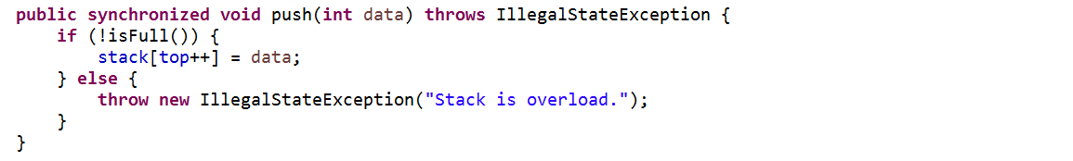
知识点1：线性表的基本概念与实现原理
栈是要用来存储数据的,数据被存储到栈中,这个动作叫入栈或者压栈，下面是压栈的简单实现：

Slide 31
知识点1：线性表的基本概念与实现原理
这里我们要注意入栈的步骤：
需要判断栈是否是满栈,如果栈满,那么返回一个异常说明栈已经满了.无法在使其它元素入栈.如果栈非满,那么继续
将数据存储到top指向的空间.由于top始终指向第一个未使用的空间.所以可以将数据存储进去
将top向栈底反向移动一个单位
注意,第2步与第3步千万不能颠倒.否则会引起栈的存储异常

Slide 32
知识点1：线性表的基本概念与实现原理
可以从图示中进一步了解压栈的过程：
步骤1
步骤2
步骤3
SIZE
SIZE
SIZE
将3写入top指向位置
top++
判断是否满栈
top
top
3
3
top
2
2
2
1
1
1
BOTTOM
BOTTOM
BOTTOM
0
0
0

Slide 33
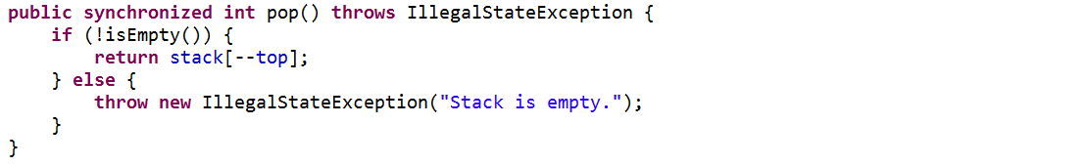
知识点1：线性表的基本概念与实现原理
当需要从栈中取出数据时,只能从栈顶取出,这个动作叫出栈：
需要判断栈是否是空栈,如果栈空,那么返回一个异常说明栈已经空了.无法弹出.如果栈非空,那么继续
将top向栈底方向移动一个单位
将top指向的数据返回.栈空间中的数据实际上是没有被删除的,但是对于栈来说,该数据已经没有任何意义.当下一次使用该空间时,它会被当作空,由新的数据覆盖掉
第2步与第3步千万不能颠倒.否则会引起栈的存储异常

Slide 34
知识点1：线性表的基本概念与实现原理
可以从图示中进一步了解出栈的过程：
步骤1
步骤2
步骤3
SIZE
SIZE
SIZE
top--
将top指向的数据返回
判断是否空栈
top
3
top
3
top
2
2
2
1
1
1
BOTTOM
BOTTOM
BOTTOM
0
0
0

Slide 35
知识点1：线性表的基本概念与实现原理
在push()pop()方法中都使用了synchronized关键字
这是为了使入栈与出栈操作原子化，就是说在入栈与出栈的操作过程中是不允许其它操作干扰的。有了同步的保障,栈的工作才不会出现异常

Slide 36
知识点1：线性表的基本概念与实现原理
另一种具备特殊访问要求的线性表叫做队列
队列提供了一种“先入先出”的一种数据结构
队列也有两个标识标志出两个端点:队头和队尾
队列同样要提供2个最基本的操作入队(offer)和出队(poll)

Slide 37
知识点1：线性表的基本概念与实现原理
循环队列就是反复的利用同一块存储空间进行队列的移动
这种队列的好处,是不需要队列的整理.可以提高队列效率，是将数组的首尾相连,使移动到末端的队列仍旧可以继续爬行到数组的头部

Slide 38
知识点1：线性表的基本概念与实现原理
在进行具体的初始化之前,我们需要明确,如何实现队列在存储空间尾部可以自然的移动到存储空间头部.
队列的移动主要依靠两个变量来指示,headend
队列的移动方向定义为正方向，当head向正方向移动时,队列向着正方向减少，当end向正方向移动时,队列向着正方向增长：
end
end
end
head
head
head
初始状态
入队
出队

Slide 39
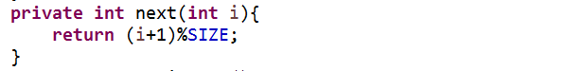
知识点1：线性表的基本概念与实现原理
队列移动到存储空间边缘时会发生什么?
此时end将增加到什么地方?将end移动到数组头部，head也是同样的道理:
因为headend都需要有这样的移动规则,所以给出一个next()方法来取得移动后的位置(课堂案例：MyQueue.java):
end
head
end
head

Slide 40
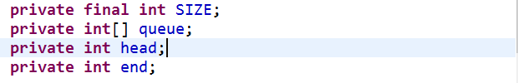
知识点1：线性表的基本概念与实现原理
下面我们用数组来实现一个最简单的循环队列
SIZE是数组的大小，当这个队列被创建后其大小不会改变，所以我们定义它为final
queue[]是存储数据的数组
head标识着队列的队首,也就是队列中的第一个元素，end标识着队列尾部,它是第一个未被使用的空间
用于存放队列数据的数组
队头和队尾的标识

Slide 41
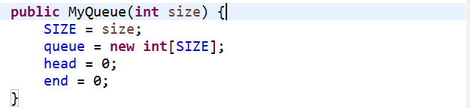
知识点1：线性表的基本概念与实现原理
初始化队列的代码如下：
当这个队列被初始化后，示例图如下：
0
SIZE
head
end
初始化后的队列

Slide 42
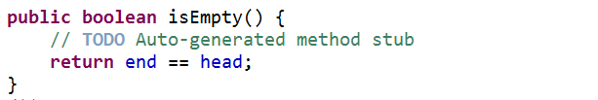
知识点1：线性表的基本概念与实现原理
一个队列被建立,我们需要在任意时刻需要了解到它得情况,比如是否为空,队列是否为空主要依靠head与end的位置关系:无论head与end在什么位置,当head==end时,此时队列为空,否则队列非空
0
SIZE
0
SIZE
head
end
空队
head
end
非空队

Slide 43
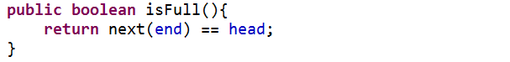
知识点1：线性表的基本概念与实现原理
同样,我们还需要在任何时刻需要判断栈是否为满队：当head前进的速度大于end的前进速度,直到head如果再前进就把end覆盖的时候,此时队列就满了
当next(end)==head时,此时栈为满,否则栈不满
0
SIZE
0
SIZE
end
head
满队
head
end
非满队
从这里可以看出，队列数据的实际个数要比数组的SIZE小1

Slide 44
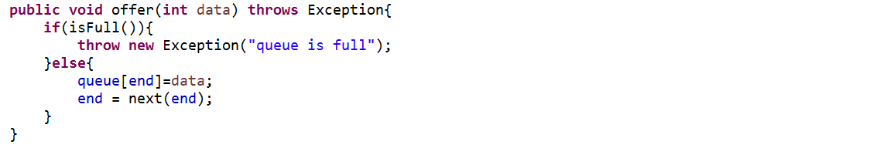
知识点1：线性表的基本概念与实现原理
将数据存储到队列中叫入队，入队的数据只能在当前的队尾之后添加：
判断栈是否是满队,如果队满,那么返回一个异常说明队已经满了.无法在使其它元素入队.如果栈非满,那么继续
将数据存储到end指向的空间.由于end始终指向第一个未使用的空间.所以可以将数据存储进去
调用next()得到end的下一个位置并赋值

Slide 45
知识点1：线性表的基本概念与实现原理
入队操作的图示：
0
SIZE
检查是否满队：
head
end
数据加入到end所指向的位置：
0
SIZE
head
end
将end向正方向移动：
0
SIZE
head
end

Slide 46
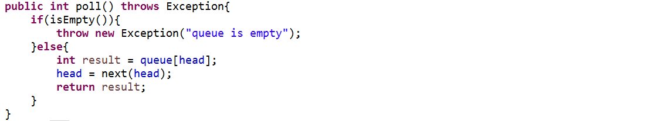
知识点1：线性表的基本概念与实现原理
当需要从队列中取出数据时,只能从队列首部取出,这个动作叫出队：
判断队是否是空队,如果队空,那么返回一个异常说明队已经空了.无法弹出.如果队非空,那么继续
将head指向元素保存等待返回
调用next()求出head得下一个位置然后移动
返回保存元素

Slide 47
知识点1：线性表的基本概念与实现原理
出队操作的图示
0
SIZE
检查是否空队：
head
end
将head指向元素保存：
0
SIZE
head
end
head向正方向移动：
0
SIZE
head
end

Slide 48
知识点2：树的基本概念与实现原理
树状图是一种数据结构，它是由n（n>=1）个有限节点组成一个具有层次关系的集合。把它叫做“树”是因为它看起来像一棵倒挂的树，也就是说它是根朝上，而叶朝下的。它具有以下的特点：
每个节点有零个或多个子节点
没有父节点的节点称为根节点
每一个非根节点有且只有一个父节点
除了根节点外，每个子节点可以分为多个不相交的子树

Slide 49
知识点2：树的基本概念与实现原理
使用频率较高的树是二叉树，所谓二叉树指的是每一个节点最多拥有两个子节点的树状结构
符合某些规范的二叉树能够结合数组和链表的优点：数组具有较快得查找速度,链表具有非常好得插入删除效率

Slide 50
知识点2：树的基本概念与实现原理
树主要是由结点及结点之间得关系组成的，一个简单的树状结构如下所示：
1
2
3
4
5
6
7
8

Slide 51
知识点2：树的基本概念与实现原理
二叉树或者是一棵空树，或者是一棵由一个根结点和两棵互不相交的分别称根的左子树和右子树所组成的非空树，左子树和右子树又同样都是一棵二叉树
从这个定义上来看，之前的示例i就是一个标准的二叉树

Slide 52
知识点2：树的基本概念与实现原理
顺着连接节点的边从一个节点走到另一个节点，所经过的节点的顺序排列就称为“路径”
1
一个路劲示例：
2
3
4
5
6

Slide 53
知识点2：树的基本概念与实现原理
树的顶端称为根.每棵树只有一个根：
1
根
除根结点外,其余结点都有另外一个结点指向它.那么指向其它结点的结点称为父结点.被指向的结点称为子结点
2
3
3为6的父结点,6为3的子结点
4
5
6

Slide 54
知识点2：树的基本概念与实现原理
没有子结点的结点称为叶子结点
1
每一个结点都可以看作是其子孙结点的根.这样将其与其子孙结点的集合称为子树
2
3
子树
4
5
6
叶子节点

Slide 55
知识点2：树的基本概念与实现原理
根据某种规则,对树中所有的结点全部访问一次称作一次遍历
前序遍历
根->左子树->右子树：124536
中序遍历
左子树->根->右子树：425136
后续遍历
左子树->右子树->根：452631
辈分层次
1
0
1
2
2
3
4
5
6

Slide 56
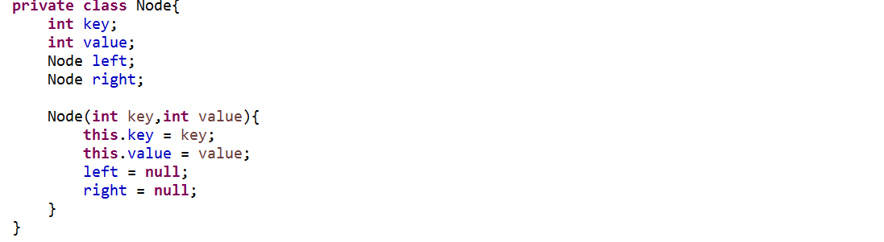
知识点3：基础检索二叉树的实现与操作
实现二叉树首先就要实现它的结点
它的每一个结点除了要保存相应的数据之外,还要保存其子结点的引用
示例的数据包括两个域,一个保存键值,另一个保存该键值所对应的数据（课堂案例：MyTree.java）：
指向左右子节点的引用

Slide 57
知识点3：基础检索二叉树的实现与操作
当我们拥有了结点以后,就可以着手创建我们的树了
和链表的首节点一样，一颗树最特殊的结点就是它的根结点,当拥有了根结点就意味着你拥有了整棵树
所以我们要用一个变量来保存这个非常重要的根：

Slide 58
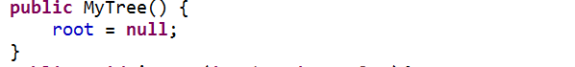
知识点3：基础检索二叉树的实现与操作
二叉树的初始化非常的简单.只需要有个根就可以了,而且树是空的.所以甚至连根的初始化都可以省略
这里唯一的一句root=null;都可以省略.因为对象在初始化时,其成员变量默认初始值是空，这里加上是为了逻辑清晰

Slide 59
知识点3：基础检索二叉树的实现与操作
一棵有序的二叉树叫搜索二叉树
搜索二叉树的定义是根要大于左子树所有结点,小于右子树所有结点，其子树仍然遵循这个规律
二叉树的插入是保证其有序性的重要环节，如果随意的插入则无法保证其有序性
接下来我们将以搜索二叉树为示例演示二叉树节点的操作

Slide 60
知识点3：基础检索二叉树的实现与操作
如图,该树是一棵搜索二叉树，我们要讨论如何将7插入该树
10
7
2
13
首先我们要访问根结点,判断这个7应该放在其左子树还是右子树，7<10,所以7应该放在根左子树中
1
5
16

Slide 61
知识点3：基础检索二叉树的实现与操作
然后,对根的左子树进行检查,判断该子树是否为空,若空则将7加入,非空则继续判断在该子树中的位置
10
根的左子树非空且值为2,后判断2<7,则7应该在该子树的右子树中
7
2
13
1
5
16

Slide 62
知识点3：基础检索二叉树的实现与操作
以次继续,直到判断到5后,7应该在5的右子树中,且5的右子树为空,于是将7加入5的右子树中
10
2
13
1
5
16
7

Slide 63
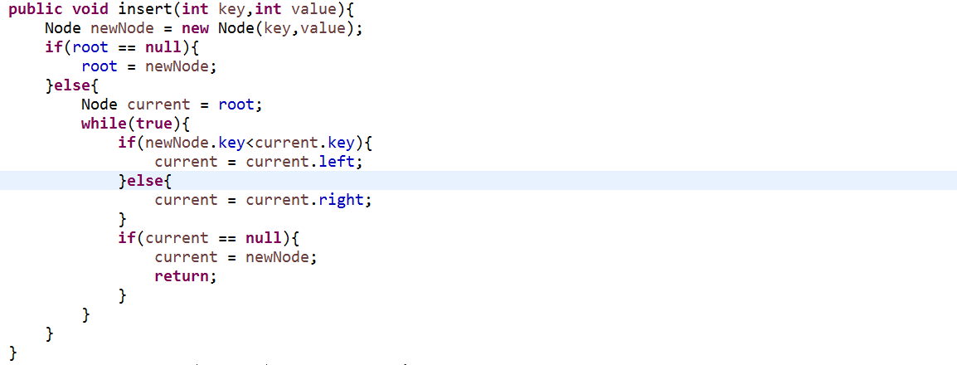
知识点3：基础检索二叉树的实现与操作
节点添加的代码演示：
新节点在当前节点左子树上
新节点在当前节点右子树上
找到对应位置并添加

Slide 64
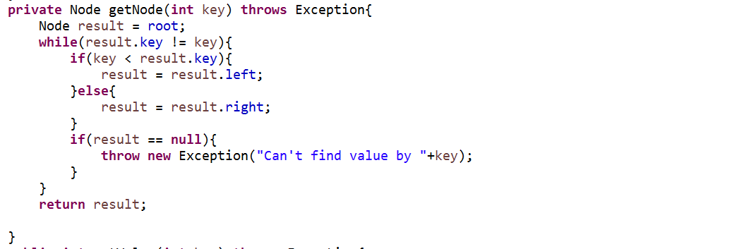
知识点3：基础检索二叉树的实现与操作
搜索二叉树节点的检索过程和插入过程类似，都是通过检索条件值和当前节点值的大小来确定目标节点在当前节点的左子树还是右子树来循环进行的：

Slide 65
知识点3：基础检索二叉树的实现与操作
搜索二叉树的节点删，除的操作相对繁琐一些，如图,假如我们将删除2这个结点，由于要删除的结点下有两棵子树而父结点只能接收一棵子树,所以有必要对其子树的结构做一些调整：
10
2
13
1
5
16

Slide 66
知识点3：基础检索二叉树的实现与操作
删除的第一步首先要查询目标结点(被删除结点)及其父结点，其过程与查询类似,但要注意保留其父结点的引用
10
获得目标结点及其父结点后要判断目标结点是其父结点的左子树还是右子树，现2是10的左子树，则按照接下来的步骤进行
2
13
1
5
16

Slide 67
知识点3：基础检索二叉树的实现与操作
将目标结点的左子树添加到其父结点的左子树中：
10
X
2
13
1
5
16

Slide 68
知识点3：基础检索二叉树的实现与操作
将目标结点的右子树加入到其自己的左子树中，删除目标结点
10
10
X
13
2
13
无引用指向，删除
1
5
16
1
5
16

Slide 69
知识点3：基础检索二叉树的实现与操作
以上是当目标结点为其父结点的左子树时的操作，接下来介绍当目标结点为其父结点的右子树时的操作，如图,如果我们要删除13这个结点，需要获得目标结点及其父结点：
10
2
13
1
5
12
16

Slide 70
知识点3：基础检索二叉树的实现与操作
首先将目标结点的右子树添加到其父结点的右子树中：
10
X
2
13
1
5
12
16

Slide 71
知识点3：基础检索二叉树的实现与操作
然后将目标结点的左子树添加到其自身的左子树中
具体节点删除的代码参见课堂案例
10
10
X
2
16
2
13
无引用指向，删除
1
5
12
1
5
16
12

Slide 72
知识点4：图的基本概念与实现原理
和树一样，图也是一种复杂的非线性数据结构
在树形结构中，数据元素之间有着明显的层次关系，并且每个数据元素只与上一层中的一个元素(双亲节点)及下一层的多个元素(孩子节点)相关
而在图形结构中，节点之间的关系是任意的，图中任意两个数据元素之间都有可能相关

Slide 73
知识点4：图的基本概念与实现原理
对于一个图，若每条边都是没有方向的，则称该图为无向图:
V1
V5
这个无向图的顶点集和边集分别表示为：
V(G)={V1，V2，V3，V4，V5}
E(G)={(V1，V2)，(V1，V4)，(V2，V3)，(V2，V5)，(V3，V4)，(V3，V5)，(V4，V5)}，(Vi，Vj)和(Vj，Vi)表示的是同一条边
V2
V4
V3

Slide 74
知识点4：图的基本概念与实现原理
对于一个图G，若每条边都是有方向的，则称该图为有向图
事实上，在很多版本的JVM中，垃圾回收机制的引用判定使用的就是以根对象为起点的有向图进行判定的
V1
这个有向图的顶点集和边集分别表示为：
V(G)={V1，V2，V3}
E(G)={<V1，V2>，<V2，V3>，<V3，V1>，<V1，V3>}，<Vi，Vj>和<Vj，Vi>是两条不同的有向边
V2
V3

Slide 75
知识点4：图的基本概念与实现原理
关于对图的一些基本操作，我们将在算法一节向大家进行简要介绍

Slide 76
知识点5：hash表基础实现原理
Hash表也是一种复杂的数据结构，它主要用于在大量的数据中快速的定位检索到某个特定的数据，其存放的数据往往包含两个部分：关键字（Key）作为存储和检索的索引，数据（Data）存放实际的数据项
在Hash表中，理想状态下记录在表中的位置和其关键字之间存在着一种确定的关系。这样就能预先知道所查关键字在表中的位置，从而直接通过下标找到记录。使ASL（查找算法的查找成功时的平均查找长度）趋近于0

Slide 77
知识点5：hash表基础实现原理
表中元素和关键字之间的关系由哈希函数确定，即hash（key）=位置
哈希函数是一个映象，即：将关键字的集合映射到某个地址集合上，它的设置很灵活，只要这个地址集合的大小不超出允许范围即可
由于哈希函数是一个压缩映象，因此，在一般情况下，很容易产生“冲突”现象，即：key1≠key2，而hash(key1)=hash(key2)
只能尽量减少冲突而不能完全避免冲突，这是因为通常关键字集合比较大，其元素包括所有可能的关键字，而地址集合的元素仅为哈希表中的地址值
在构造这种特殊的“查找表”时，除了需要选择一个“好”(尽可能少产生冲突)的哈希函数之外,还需要找到一种“处理冲突”的方法

Slide 78
知识点5：hash表基础实现原理
常见Hash构造函数的方法：
直接定址法
数字分析法
平方取中法
折叠法
除留余数法
随机数法
实际造表时，采用何种构造哈希函数的方法取决于建表的关键字集合的情况(包括关键字的范围和形态)，以及哈希表长度（哈希地址范围），总的原则是使产生冲突的可能性降到尽可能地小

Slide 79
知识点5：hash表基础实现原理
“处理冲突”的实际含义是：为产生冲突的关键字寻找下一个哈希地址，包括开放定址法、再哈希法、链地址法等，链地址法被很多语言的Hash表默认实现所选择：
0
1
2
3
4
5
6
14
X
01
36
X
23
X
X
11
X
19
68
82
X
55
X

Slide 80
知识点5：hash表基础实现原理
在Hash表中有一个非常重要的参数：装载因子
装载因子就是hash表中已经存储的关键字个数，与可以散列位置的比值，表征着hash表中的拥挤情况，一般而言，该值越大则越容易发生冲突
Hash表的简单实现代码参考课堂案例（课堂案例：MyMap.java）:
因为冲突的存在，其查找长度不可能达到O(1)
哈希表的平均查找长度是装载因子a的函数，而不是n的函数
用哈希表构造查找表时，可以选择一个适当的装载，使得平均查找长度限定在某个范围内

Slide 81
本节总结提问【基础数据结构】
常见的数据结构有哪些？
搜索二叉树的特点是什么？
堆栈的访问特点是什么？队列的访问特点是什么？

Slide 82
本节总结【基础数据结构】
具备关联关系的非松散集合性结构主要有三种：线性表-结点按逻辑关系依次排列形成一个“锁链”，树-具有分支、层次特性,其形态有点象自然界中的树，图-结点按逻辑关系互相缠绕,任何两个结点都可以邻接
一棵有序的二叉树叫搜索二叉树，搜索二叉树的定义是根要大于左子树所有结点,小于右子树所有结点，其子树仍然遵循这个规律
堆栈遵循FILO的访问方式而队列遵循FIFO的访问方式

Slide 83
第2节【算法】
知识点1：穷举和递归
知识点2：基础的排序算法实现
知识点3：深度优先遍历算法
知识点4：广度优先遍历算法
知识点5：遗传算法与蚁群算法简介
知识点6：其他算法简介
Notes:
【本节引言】
仅仅是能够通过编码的方式表达单个或者群体的数据还不足以满足我们完成完成的应用软件项目，除了数据本身外，对数据的处理才是应用软件的灵魂，我们需要系统的了解如何通过数据的输入计算出预想的结果内容。算法就是指解决实际问题方案的准确完整的描述，是一系列解决问题的清晰指令，算法代表着用系统的方法描述解决问题的策略机制。也就是说，能够对一定规范的输入，在有限时间内获得所要求的输出。如果一个算法有缺陷，或不适合于某个问题，执行这个算法将不会解决这个问题。在本节的内容中，我们将简要向大家介绍在基础软件开发中常用的一些入门算法，帮助大家提高利用程序解决问题的能力。

Slide 84
知识点1：穷举和递归
穷举是程序中最简单也是最常见的算法：
依次查询所有可能情况,以获得目标值
利用计算机计算速度快的特点,在备选项目不是特别多的情况下可以使用
查询过程要无遗漏,不重复
穷举并不是说不要任何地优化，在有明显得条件可以优化的前提下还是应该尽量优化程序

Slide 85
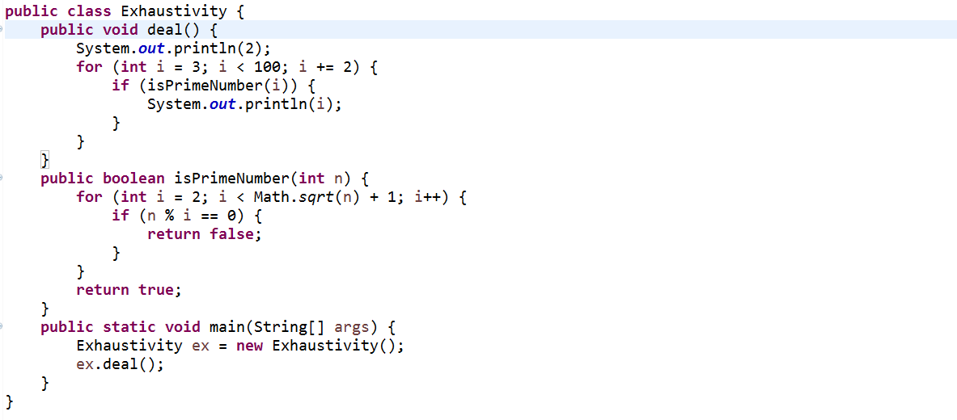
知识点1：穷举和递归
穷举的常见示例：罗列100以内的所有质数（课堂案例：Exhaustivity.java）

Slide 86
知识点1：穷举和递归
示例的主要思想是对所有可能为素数的数进行检验，如果成功则输出。
在1-100中，1肯定不是素数，2一定是素数，其后的所有偶数均不是素数，基于以上分析则直接输出2后从3开始只取奇数进行检验。使每个可能的数都检验一次：
首先要保证不遗漏,保证每一个可能的数都要检验到.
其次在能够简化的情况下要尽量的简化.穷举不是做无谓的运算.
如果直接从1—100每个去检验，这当然能够保证无一遗漏，但是这样的运算比较多。很明显除2外，所有偶数均不可能为素数，所以应该充分利用这个条件进行删减，以减少没有必要的运算

Slide 87
知识点1：穷举和递归
在程序设计中,方法直接或者间接调用其自身的方法叫做递归调用，简称递归，其设计方法被应用到很多特殊问题的解决上
递归要点：
每次递归调用都要使问题简单化
当递归达到某种程度后能够的到一个已知解以结束递归调用
方法A
方法B
调用
方法C
调用
调用

Slide 88
知识点1：穷举和递归
递归用于解决S_{n}=S_{n-1}+d（S_{n}可以使用S_{n-1}的表达式描述）类型的数列问题具备天生的优势，例如据说毕达哥拉斯理论家，又称一群在毕达哥拉斯(以毕达哥拉斯理论闻名)领导下工作的古希腊的数学家，发现了在数字序列1，3，6，10，15，21，．．中有一种奇特的联系：这个数列中的第n项是由第n—1项加M得到的

Slide 89
知识点1：穷举和递归
这个序列中的数字被称为三角数字，因为它们可以被形像化地表示成对象的一个三角形排列：
以S_{n}代表第n项的值,有如下表示:
当n=1时，S_{n}=1
当n>1时，S_{n}=S_{n-1}+n
S1=1
S2=3
S3=6
S4=10
S5=15
S6=21
S7=28

Slide 90
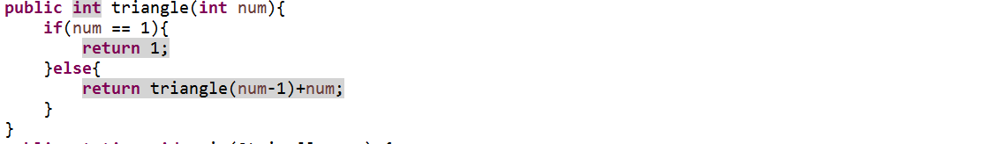
知识点1：穷举和递归
获取该数列第n项数据的递归代码如下：
保留现场，进行递归调用

Slide 91
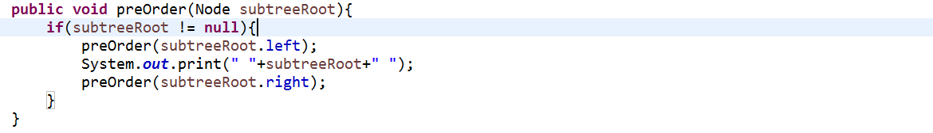
知识点1：穷举和递归
事实上，我们发现如果针对搜索二叉树进行递归方式的中序遍历后的结果即为有序的序列：

Slide 92
知识点2：基础的排序算法实现
排序是算法中很重要的一个环节，很多查询的基础就是排序，关于排序的算法非常多,而且各有优缺点.记下来介绍几种最为简单容易理解的排序算法:
选择排序
冒泡排序
插入排序

Slide 93
知识点2：基础的排序算法实现
选择排序的主要思想是寻找未排序中最小的元素加入到已有序列,直到未排序序列为空。有一无序数组,如下,现按照选择排序的规则进行升序排序:
现将该数组分为两个部分,第一部分为有序部分,第二部分为无序部分,在初始时,有序部分的元素数量为0,全部为无序部分:
4 | 6 | 5 | 3 | 7 | 1 | 8 | 2
4 | 6 | 5 | 3 | 7 | 1 | 8 | 2

Slide 94
知识点2：基础的排序算法实现
首先在无序部分中寻找最小元素所在的位置,然后将其与第一位的元素交换:
最小值
4 | 6 | 5 | 3 | 7 | 1 | 8 | 2
交换
1 | 6 | 5 | 3 | 7 | 4 | 8 | 2
形成有序区域

Slide 95
知识点2：基础的排序算法实现
其余的按照上述方法继续执行:
最小值
1 | 6 | 5 | 3 | 7 | 4 | 8 | 2
1 | 2 | 5 | 3 | 7 | 4 | 8 | 6
最小值
1 | 2 | 5 | 3 | 7 | 4 | 8 | 6
1 | 2 | 3 | 5 | 7 | 4 | 8 | 6

Slide 96
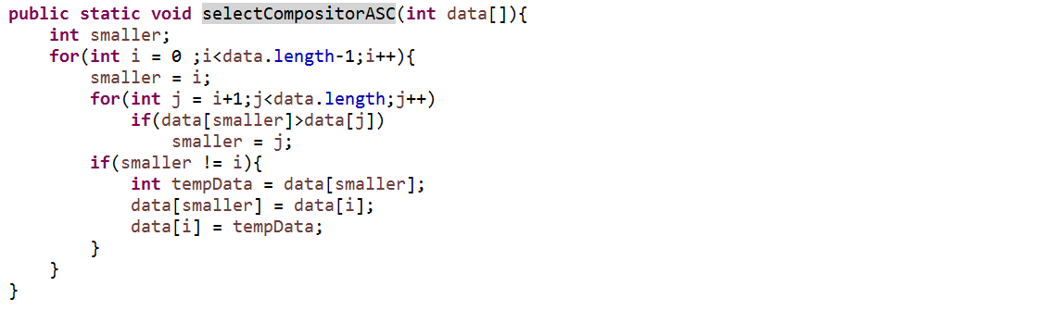
知识点2：基础的排序算法实现
直到进行到所有无序部分的元素都被排序:
选择排序的特点是查询次数较多,元素位置变换较少,比较适合易于查询而移动较复杂的数据（课堂案例：NumberCompare.java）
1 | 2 | 3 | 4 | 5 | 6 | 7 | 8
保存较小的数的位置
i分割有序和无序部分
将寻找到的最小值与其相应位置的元素交换

Slide 97
知识点2：基础的排序算法实现
冒泡排序主要的思想是进行相邻的两个元素之间比较并且交换，有利于利用原有元素在集合中的位置优势，冒泡排序的原则是大的下沉小的上浮（跟最终的排序要求保持一致）
仍然对之前的数据按照冒泡进行排序：
4 | 6 | 5 | 3 | 7 | 1 | 8 | 2

Slide 98
知识点2：基础的排序算法实现
第一轮的排序，首先比较前两个元素,如果顺序与升序相反则交换,否则什么也不做：
然后,依次比较第二位与第三位,第三位与第四位,…..
4 | 6 | 5 | 3 | 7 | 1 | 8 | 2
4 | 6 | 5 | 3 | 7 | 1 | 8 | 2
4 | 5 | 6 | 3 | 7 | 1 | 8 | 2

Slide 99
知识点2：基础的排序算法实现
第一轮的排序：
4 | 5 | 3 | 6 | 7 | 1 | 8 | 2
第一轮排序完毕,它能够使最大数沉到最底端，然后进行第二轮的排序。每一轮排序能够确保其最大数沉到相应位置，经过元素个数减一次的排序会生成有序数组
4 | 5 | 3 | 6 | 7 | 1 | 8 | 2
4 | 5 | 3 | 6 | 1 | 7 | 8 | 2
4 | 5 | 3 | 6 | 1 | 7 | 8 | 2
4 | 5 | 3 | 6 | 1 | 7 | 2 | 8
最大的数沉到最底端

Slide 100
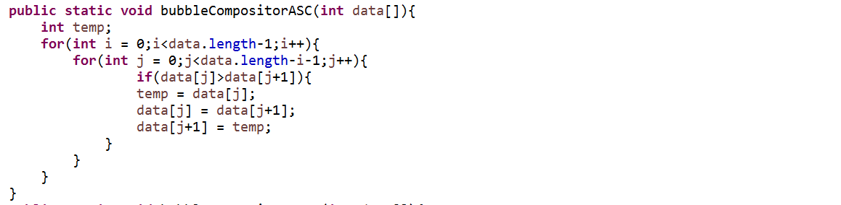
知识点2：基础的排序算法实现
冒泡排序的基本实现：

Slide 101
知识点2：基础的排序算法实现
插入排序与选择排序类似，需要将数组分为有序与无序两部分。但插入不会去到无序部分选择，而是随意选取一个无序部分元素到有序部分中寻找它所在的位置进行插入保持有序部分仍然有序，如果要对数据进行排序：
首先认为第一个元素部分为有序部分：
4 | 6 | 5 | 3 | 7 | 1 | 8 | 2
4 | 6 | 5 | 3 | 7 | 1 | 8 | 2

Slide 102
知识点2：基础的排序算法实现
选取无序部分的第一个元素,到有序部分中寻找位置并插入：
其后依次进行：
4 | 6 | 5 | 3 | 7 | 1 | 8 | 2
4 | 5 | 6 | 3 | 7 | 1 | 8 | 2

Slide 103
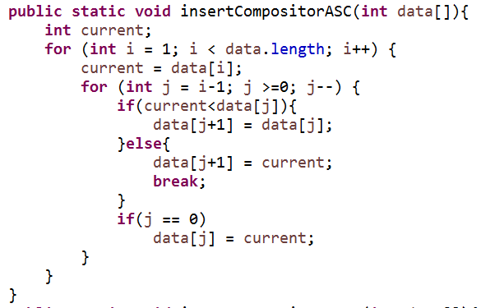
知识点2：基础的排序算法实现
插入排序：
4 | 5 | 6 | 3 | 7 | 1 | 8 | 2
3 | 4 | 5 | 6 | 7 | 1 | 8 | 2
3 | 4 | 5 | 6 | 7 | 1 | 8 | 2
1 | 3 | 4 | 5 | 6 | 7 | 8 | 2
1 | 3 | 4 | 5 | 6 | 7 | 8 | 2
1 | 2 | 3 | 4 | 5 | 6 | 7 | 8
选择排序运算主要集中在查找位置及元素的移动上,如果在链表中进行插入排序,会比数组中排序效率高

Slide 104
知识点2：基础的排序算法实现
正如之前的章节介绍的，Java中已经实现了数组排序的方法（Arrays.sort()），该方法不仅可以对数字类型数据进行排序，还可以通过提供比较器的方式对对象数组进行排序

Slide 105
知识点3：深度优先遍历算法
之前我们介绍了图，在接下来的时间了，我们将会把二维数组看作一个矩阵有向图，来探讨一些常见的和路径相关的话题，如果大家要完成游戏娱乐应用，那么可以让我们的应用告别“猪AI”

Slide 106

知识点3：深度优先遍历算法
先来看看现实生活给我们提出的要求：
NationalGeographic
GreatMigrations
春运
生物学活动更简洁贴切的名称

Slide 107



知识点3：深度优先遍历算法
先别着急求心里阴影面积
因为春运带来的不仅仅是拥挤，不仅仅是互相之间身体力量的抗争，
还有深深滴思考…

Slide 108




知识点3：深度优先遍历算法
听众甲
我们读书少，你别骗我们！
ETC死胖子老师
至于你信不信
我反正信了
ETC死胖子老师
见楼上！

Slide 109

思考
如何才能在各种没票的环境中买到火车片？
“
旁观者的姓名
永远爬不到
回家的
”
火车票上

Slide 110


知识点3：深度优先遍历算法
反复尝试，遇到没票的障碍就更换中转站：
一往直前的刷票
换日期，刷票，不行换中转路线，刷票…
经过夜以继日的奋战，终于，我找到了回家的路！
@不是已经奔往火车站售票厅就是还在奔往火车站售票厅路途的老王

Slide 111
知识点3：深度优先遍历算法
检索方向约定：
边界
边界
边界
1
已用
边界
边界
2
8
开始节点：4
检索遍历结果：4-3-2-1-5-6-7-8
已用
6
3
7
已用
4
以规定节点开始，按照约定的检索方向，如果对应方向可达，则以该节点为基准点再次按照约定方向检索，如果不可达，可返回上一个节点的下一检索方向
5

Slide 112



知识点3：深度优先遍历算法
虽然看不懂，但是好像很厉害的样子！
好心塞,
这么复杂的过程，还要保存节点未检索的方向信息，这得祭出传说中的
堆栈
吧？

Slide 113
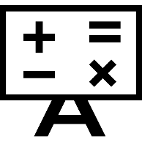
知识点3：深度优先遍历算法
之前介绍了递归算法，在这种环境下终于能够发挥巨大的作用，因为递归不仅能够实现方法自身的链式调用，还自带了保存现场的栈
方法A
方法A
有神器名曰：
递归
方法直接或间接的调用自身
注意：递归必须有条件退出

Slide 114

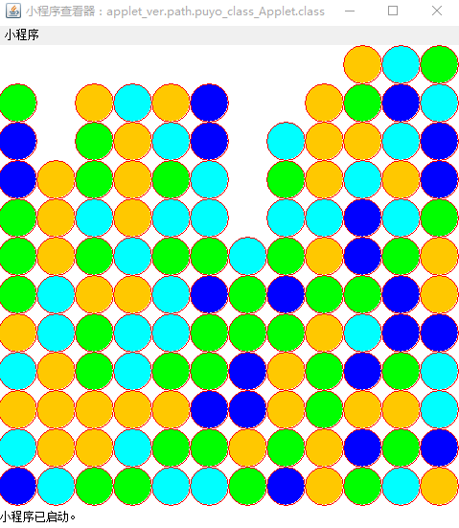
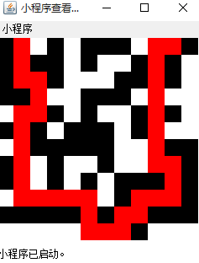
知识点3：深度优先遍历算法
无聊的流程与逻辑也可以很HAPPY
我可是和俄罗斯方块齐名滴小游戏
还记得星际争霸中的脑残寻路吗？你的RTS游戏中赶快引入寻路算法吧！
微软主人现在只更新翻牌和扫雷，想当初我可是WM游戏担当
PUYO
查找路径
微软
消除

Slide 115
知识点3：深度优先遍历算法
深度优先示例代码：
利用深度优先检索查找数组中某个节点相邻（四向）同类节点的数量（解决类似puyo的问题）-（课堂案例：ConnectedNum.java）
利用深度优先检索路径（四向可达）-（课堂案例：FindPath.java）

Slide 116


知识点3：深度优先遍历算法
告别思维定势
思维定势就是：
老娘让你往东，你就不敢往西
永远不要被问题牵着鼻子走

Slide 117
知识点3：深度优先遍历算法
思维定势随处可见
1
A
5
4
2
B
如何判定平面中的两个矩形是否发生碰撞？
8
6
3
边1在边7的下方
边3在边5的上方
边2在边8的右方
边4在边6的左方
7

Slide 118
知识点3：深度优先遍历算法
没有思维定势的深度优先-迷宫的生成（课堂案例：CreateMaze.java）：
使用子集作为深度优先遍历目标
起始点
入口
节点检索方向随机：
出口

Slide 119
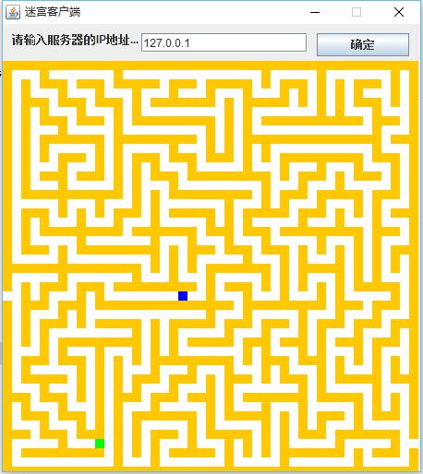
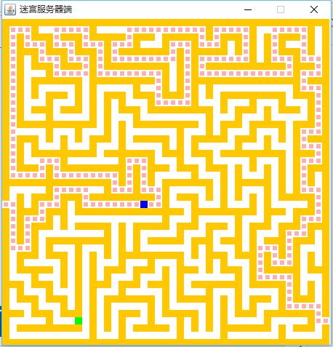
知识点3：深度优先遍历算法
生成的迷宫是这样的：
随机的
特征1
特征2
奇数行
奇数列
任何两个空白之间都有一条唯一的路径
特征3

Slide 120

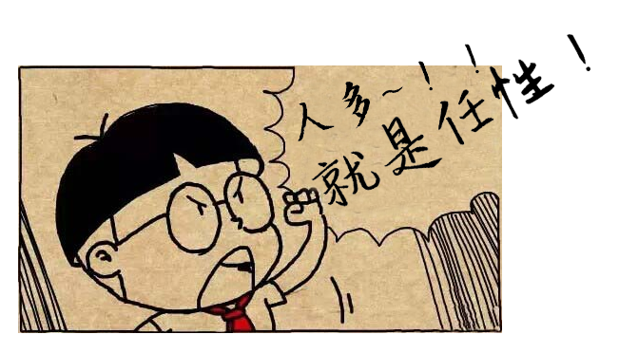
思考
RENXING
人*钱多，就是这么任性，
我们自己家里人都知道！！
…
欧美吓*了，我国成功打破最多人一起跳广场舞的世界纪录！！！
日本等国寝食难安，我国再一次成功打破最多人一起吃火锅的世界纪录！！！
人多还有什么优势？

Slide 121
知识点4：广度优先遍历算法
可以利用这个优势，完成另一种遍历方法：
入口
出口
分身
分身
广度优先
遇到岔路口时根据岔路口的数量分出对应数目的分身，同时向前检索，这时候有个好处，假设每次向前检索一个节点的消耗相同，则最先遇到出口的路径为最短

Slide 122
知识点4：广度优先遍历算法
广度优先路径查找案例参见案例（课堂案例：PathLine.javaShortPath.java）

Slide 123
知识点5：遗传算法与蚁群算法简介
之前的广度优先只考虑上下左右四个方向能够移动的情况，而在很多应用中，移动的方向会额外包括斜向的四个方向，在这种情况下，如果希望能够获取较优化的路径信息，则会使用以A*为代表的评估算法
A*算法是比较流行的一种寻路算法.它是解决在一个比较复杂的地图中寻找出优化路径的问题

Slide 124
知识点5：遗传算法与蚁群算法简介
例如在这样一副地图中,从绿色的方块移动到红色方块的优化路径如何求得，其中蓝色为不可通行区域：

Slide 125
知识点5：遗传算法与蚁群算法简介
上例是一副简化了的地图,已经被划分为一个一个的方格，这里我们把这些方格称之为节点
开启列表:开启列表中保存所有可能经过的节点信息,并且这里的节点需要保存其父节点（表示当前节点的前继节点）
关闭列表:关闭列表中保存不可以到达的节点

Slide 126
知识点5：遗传算法与蚁群算法简介
路径评分F:F=G+H
G=从起点A，沿着产生的路径，移动到网格上指定方格的移动耗费，一般情况下令水平或者垂直移动的耗费为10，对角线方向耗费为14
H=从网格上那个方格移动到终点B的预估移动耗费(这经常被称为启发式的，可能会让大家有点迷惑。这样叫的原因是因为它只是个评估猜测。我们没办法事先知道路径的确切长度，因为路上可能存在各种障碍导致节点不可达)，H值可以用不同的方法估算。接下来使用的方法被称为曼哈顿方法，它计算从当前格到目的格之间水平和垂直的方格的数量总和，忽略对角线方向。然后把结果乘以10

Slide 127
知识点5：遗传算法与蚁群算法简介
A*算法检索过程(课程案例：AStar.javaAStarEstimate.javaTestAStar.java)：
将起始节点添加到开启列表
重复如下内容：
寻找开启列表中F值最低的节点.称其当前节点
把当前节点从开启列表中删除并加入关闭列表
对相邻可行的节点若不在开启列表中,则设置当前点为父结点并计算其F值加入开启列表;若在开启列表中则比较若当前F值小则改变其父节点并更新F值,否则不作任何事
终止，找到目标或者开启列表已经为空仍旧没有找到列表.前者查找成功,后者说明路径并不存在
保存路径，从目标格开始，沿着每一格的父节点移动直到回到起始格

Slide 128
知识点5：遗传算法与蚁群算法简介
A*算法适用于预先知道目标位置的情况，如果在无法获知目标具体位置的情况下需要获取较为优化的路径则可以使用遗传算法解决（例如，物流领域获取优化的配送方案，在方案未知的情况下，可派出大量的配送员进行路径摸索，没人记录摸索的结果，在海量数据采样的情况下将能够获取到相对较为优化的结果）
遗传算法是模拟达尔文生物进化论的自然选择和遗传学机理的生物进化过程的计算模型，是一种通过模拟自然进化过程搜索最优解的方法。遗传算法是从代表问题可能潜在的解集的一个种群开始的，而一个种群则由经过基因编码的一定数目的个体组成。每个个体实际上是染色体带有特征的实体。染色体作为遗传物质的主要载体，即多个基因的集合，其内部表现（即基因型）是某种基因组合。初代种群产生之后，按照适者生存和优胜劣汰的原理，逐代演化产生出越来越好的近似解，在每一代，根据问题域中个体的适应度大小选择个体，并借助于自然遗传学的遗传算子进行组合交叉和变异产生出代表新的解集的种群。这个过程将导致种群像自然进化一样的后生代种群比前代更加适应于环境，末代种群中的最优个体经过解码可以作为问题近似最优解

Slide 129
知识点5：遗传算法与蚁群算法简介
在遗传算法中，比较常用的是蚁群算法
各个蚂蚁在没有事先告诉他们食物在什么地方的前提下开始寻找食物。当一只找到食物以后，它会向环境释放一种挥发性分泌物pheromone(称为信息素,该物质随着时间的推移会逐渐挥发消失，信息素浓度的大小表征路径的远近)来实现的，吸引其他的蚂蚁过来，这样越来越多的蚂蚁会找到食物。有些蚂蚁并没有像其它蚂蚁一样总重复同样的路，他们会另辟蹊径，如果另开辟的道路比原来的其他道路更短，那么，渐渐地，更多的蚂蚁被吸引到这条较短的路上来。最后，经过一段时间运行，可能会出现一条最短的路径被大多数蚂蚁重复着

Slide 130
知识点5：遗传算法与蚁群算法简介
蚁群算法用于解决TSP问题具有先天优势
旅行商问题，即TSP问题（TravellingSalesmanProblem）又译为旅行推销员问题、货郎担问题，是数学领域中著名问题之一。假设有一个旅行商人要拜访n个城市，他必须选择所要走的路径，路径的限制是每个城市只能拜访一次，而且最后要回到原来出发的城市。路径的选择目标是要求得的路径路程为所有路径之中的最小值
典型的遗传算法解决TSP问题示例参见课堂案例（课堂案例：ACO.javaAnt.javaTestTSP.java）

Slide 131
知识点6：其他算法简介
很多时候，可以将图转变为树进行操作来完成一些与路径规划相关的功能，例如物流领域可以使用最简单最基本的普里姆(Prim)算法，是用来求加权连通图的最小生成树的算法，获取较小成本的配送路径分布
普里姆(Prim)算法，是用来求加权连通图的最小生成树的算法（权值和最小的生成树就是最小生成树）

Slide 132
知识点6：其他算法简介
例如有图如下,如果需要以A为起点获取最小生成树：
B
10
C
对于本图而言，V是所有顶点的集合；现在，设置两个新的集合U和T，其中U用于存放G的最小生成树中的顶点，T存放G的最小生成树中的边
12
3
7
6
D
A
16
F
5
9
2
14
4
G
8
E

Slide 133
知识点6：其他算法简介
初始状态：V是所有顶点的集合，即V={A,B,C,D,E,F,G}；U和T都是空
第1步：将顶点A加入到U中，此时，U={A}
B
10
C
12
3
7
6
D
A
16
F
5
9
2
14
4
G
8
E

Slide 134
知识点6：其他算法简介
第2步：将A能达到其权值最低的顶点B加入到U中。上一步操作之后，U={A},V-U={B,C,D,E,F,G}；因此，边(A,B)的权值最小。将顶点B添加到U中；此时，U={A,B}：
B
10
C
12
3
7
6
D
A
16
F
5
9
2
14
4
G
8
E

Slide 135
知识点6：其他算法简介
第3步：将顶点F加入到U中。上一步操作之后，U={A,B},V-U={C,D,E,F,G}；因此，边(B,F)的权值最小。将顶点F添加到U中；此时，U={A,B,F}：
B
10
C
12
3
7
6
D
A
16
F
5
9
2
14
4
G
8
E

Slide 136
知识点6：其他算法简介
第4步：将顶点E加入到U中。上一步操作之后，U={A,B,F},V-U={C,D,E,G}；因此，边(F,E)的权值最小。将顶点E添加到U中；此时，U={A,B,F,E}：
B
10
C
12
3
7
6
D
A
16
F
5
9
2
14
4
G
8
E

Slide 137
知识点6：其他算法简介
第5步：将顶点D加入到U中。上一步操作之后，U={A,B,F,E},V-U={C,D,G}；因此，边(E,D)的权值最小。将顶点D添加到U中；此时，U={A,B,F,E,D}：
B
10
C
12
3
7
6
D
A
16
F
5
9
2
14
4
G
8
E

Slide 138
知识点6：其他算法简介
第6步：将顶点C加入到U中。上一步操作之后，U={A,B,F,E,D},V-U={C,G}；因此，边(D,C)的权值最小。将顶点C添加到U中；此时，U={A,B,F,E,D,C}：
B
10
C
12
3
7
6
D
A
16
F
5
9
2
14
4
G
8
E

Slide 139
知识点6：其他算法简介
第7步：将顶点G加入到U中。上一步操作之后，U={A,B,F,E,D,C},V-U={G}；因此，边(F,G)的权值最小。将顶点G添加到U中；此时，U=V
B
10
C
12
3
7
6
D
A
16
F
5
9
2
14
4
G
8
E

Slide 140
知识点6：其他算法简介
普里姆(Prim)算法获取最小生成树的示例参考案例（课堂案例：MatrixUDG.java）

Slide 141
知识点6：其他算法简介
在边有权值的图中，我们可以对广度优先算法进行扩展，构建迪杰斯特拉(Dijkstra)算法，它是典型最短路径算法，用于计算一个节点到其他节点的最短路径。 它的主要特点是以起始点为中心向外层层扩展(广度优先搜索思想)，直到扩展到终点为止，和普里姆(Prim)算法一样，每次选取权值最小的边，我们用同样的图来演示迪杰斯特拉(Dijkstra)算法，这次的起点设置为顶点D
通过Dijkstra计算图G中的最短路径时，需要指定起点s(即从顶点s开始计算)。此外，引进两个集合S和U。S的作用是记录已求出最短路径的顶点(以及相应的最短路径长度)，而U则是记录还未求出最短路径的顶点(以及该顶点到起点s的距离)。初始时，S中只有起点s；U中是除s之外的顶点，并且U中顶点的路径是"起点s到该顶点的路径"。然后，从U中找出路径最短的顶点，并将其加入到S中；接着，更新U中的顶点和顶点对应的路径。然后，再从U中找出路径最短的顶点，并将其加入到S中；接着，更新U中的顶点和顶点对应的路径。...重复该操作，直到遍历完所有顶点

Slide 142
知识点6：其他算法简介
初始状态：S是已计算出最短路径的顶点集合，U是未计算除最短路径的顶点的集合
B
10
C
第1步：将顶点D加入到S中。此时，S={D(0)},U={A(∞),B(∞),C(3),E(4),F(∞),G(∞)}（C(3)表示C到起点D的距离是3）
12
3
7
6
D
A
16
F
5
9
2
14
4
G
8
E

Slide 143
知识点6：其他算法简介
第2步：将顶点C加入到S中。上一步操作之后，U中顶点C到起点D的距离最短；因此，将C加入到S中，同时更新U中顶点的距离。以顶点F为例，之前F到D的距离为∞；但是将C加入到S之后，F到D的距离为9=(F,C)+(C,D)。此时，S={D(0),C(3)},U={A(∞),B(23),E(4),F(9),G(∞)}
B
10
C
12
3
7
6
D
A
16
F
5
9
2
4
14
G
8
E

Slide 144
知识点6：其他算法简介
重复以上步骤即可完成遍历，具体示例参考案例（课堂案例：MatrixUDGDijkstra.java）
除了这些简单的算法外，针对不同的运算领域，还有很多特有的重要算法，我们将在遇到此类需要的时候继续为大家介绍

Slide 145
本节总结提问【基础算法】
递归算法的功能是什么？有什么注意事项？
冒泡排序的基本规则是什么？
深度优先和广度优先的区别是什么？

Slide 146
本节总结【基础算法】
在程序设计中,方法直接或者间接调用其自身的方法叫做递归调用，简称递归，其设计方法被应用到很多特殊问题的解决上，递归要点：每次递归调用都要使问题简单化，当递归达到某种程度后能够的到一个已知解以结束递归调用
冒泡排序主要的思想是进行相邻的两个元素之间比较并且交换，有利于利用原有元素在集合中的位置优势，冒泡排序的原则是大的下沉小的上浮（跟最终的排序要求保持一致）
深度优先算法遍历的主要思想是优先遍历整个层次关系，当遇到障碍后再返回之前的节点遍历，广度优先遍历的思想是优先将某个节点的所有子节点全部扫描

Slide 147
第3节【泛型】
知识点1：泛型作用
知识点2：Java泛型特点
知识点3：泛型类与泛型方法
知识点4：实现泛化的集合工具
Notes:
【本节引言】
细心的同学会发现，我们在实现广度优先算法对矩阵进行遍历的示例代码中，自己实现了一个能够存放对象数据的线性表PathLine.java（链表的功能子集），在这个代码中出现了<T>这样的在以前的Java代码中不曾出现的代码组件，仔细观察一下代码的实现，会发现，在代码中将尖括号中的T看作了一种数据类型说明符使用，这种做法被称为泛型，那么Java中的泛型究竟有什么特点，能给我们带来什么好处，我们将在本节中详细介绍

Slide 148
知识点1：泛型作用
泛型是JavaSE1.5的新特性，泛型的本质是参数化类型，也就是说所操作的数据类型被指定为一个参数。这种参数类型可以用在类、接口和方法的创建中，分别称为泛型类、泛型接口、泛型方法
泛型会类型的“类型参数”，它们也被称为参数化类型（parameterizedtype）或参量多态（parametricpolymorphism）。其实泛型思想并不是Java最先引入的，C++中的模板就是一个早于运用泛型的例子，但是如果大家有过C++经验，请注意，Java泛型和C++模版有着较大的区别！

Slide 149
知识点1：泛型作用
Java语言引入泛型的好处是安全简单。可以将运行时类型相关错误提前到编译时错误
在JavaSE1.5之前，没有泛型的情况的下，通过对类型Object的引用来实现参数的“任意化”（Java中的所有类型都是Object类的子类），“任意化”带来的缺点是要做显式的强制类型转换，而这种转换是要求开发者对实际参数类型可以预知的情况下进行的。对于强制类型转换错误的情况，编译器可能不提示错误，在运行的时候才出现异常，这是一个安全隐患。泛型的好处是在编译的时候检查类型安全，并且所有的强制转换都是自动和隐式的，提高代码的重用率

Slide 150
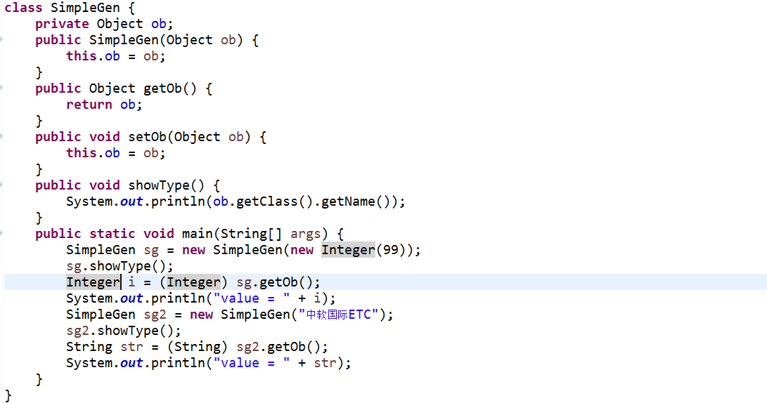
知识点1：泛型作用
没有泛型之前，我们可能通常使用如下代码来保存“通用数据”：
强制类型转换，系统可能会抛一个ClassCastException异常信息
强制类型转换，系统可能会抛一个ClassCastException异常信息

Slide 151
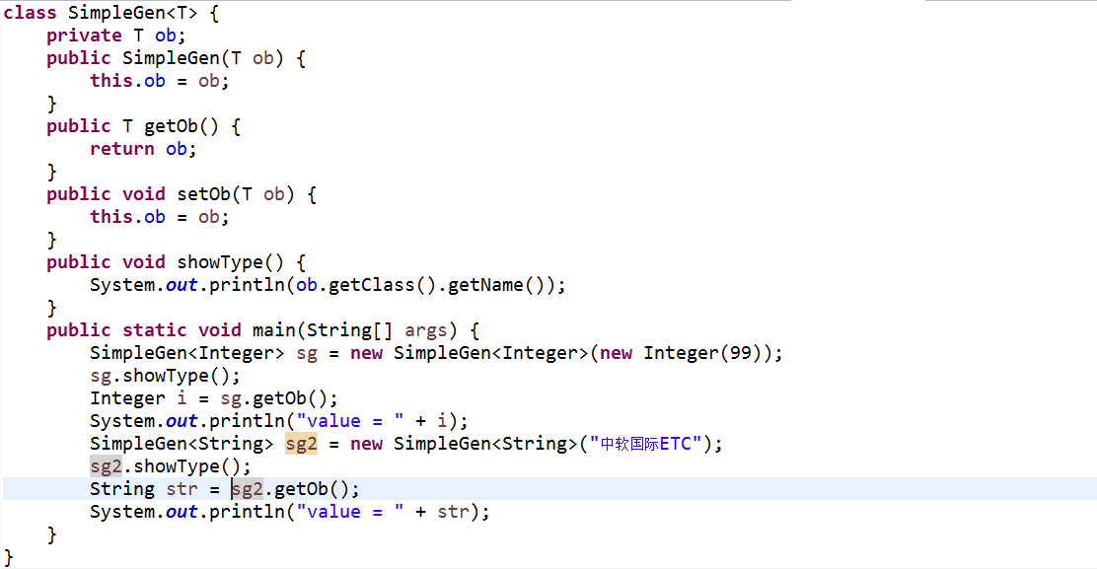
知识点1：泛型作用
有了泛型之后，我们可以在编译阶段就发现异常的类型问题：
确定泛型类型为Integer后，类中凡是T的地方均由Integer代替，即构造方法只能提供Integer对象，Set/Get对应的类型也只能是Integer，无需类型转换

Slide 152
知识点2：Java泛型特点
通常情况下，一个编译器处理泛型有两种方式：
Codespecialization
在实例化一个泛型类或泛型方法时都产生一份新的目标代码（字节码or二进制代码）。例如，针对一个泛型list，可能需要针对string，integer，float产生三份目标代码
Codesharing
对每个泛型类只生成唯一的一份目标代码；该泛型类的所有实例都映射到这份目标代码上，在需要的时候执行类型检查和类型转换
C++中的模板（template）是典型的Codespecialization实现
C++编译器会为每一个泛型类实例生成一份执行代码。执行代码中integerlist和stringlist是两种不同的类型。这样会导致代码膨胀（codebloat），需要程序员用技巧避免代码膨胀
Codespecialization另外一个弊端是在引用类型系统中，浪费空间，因为引用类型集合中元素本质上都是一个指针。没必要为每个类型都产生一份执行代码。而这也是Java编译器中采用Codesharing方式处理泛型的主要原因
Java编译器通过Codesharing方式为每个泛型类型创建唯一的字节码表示，并且将该泛型类型的实例都映射到这个唯一的字节码表示上。将多种泛型类形实例映射到唯一的字节码表示是通过类型擦除（typeerasue）实现的

Slide 153
知识点2：Java泛型特点
类型擦除指的是通过类型参数合并，将泛型类型实例关联到同一份字节码上。编译器只为泛型类型生成一份字节码，并将其实例关联到这份字节码上。类型擦除的关键在于从泛型类型中清除类型参数的相关信息，并且在必要的时候添加类型检查和类型转换的方法
类型擦除可以简单的理解为将泛型java代码转换为普通java代码，只不过编译器更直接点，将泛型java代码直接转换成普通java字节码，类型擦除的主要过程如下：
将所有的泛型参数用其最左边界（最顶级的父类型）类型替换
移除所有的类型参数

Slide 154
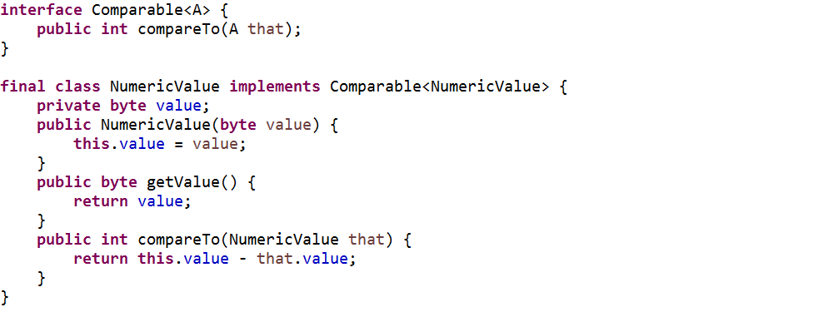
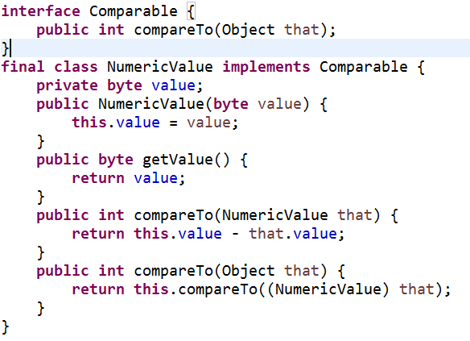
知识点2：Java泛型特点
下列代码说明了Java中类型擦除的结果：
擦除结果
桥接方法

Slide 155
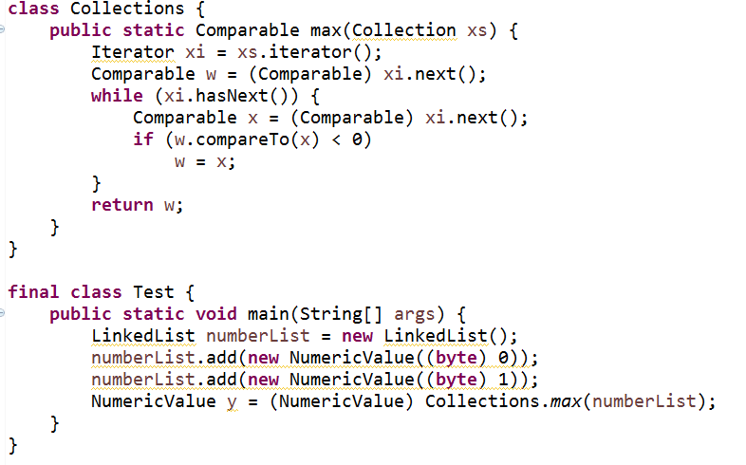
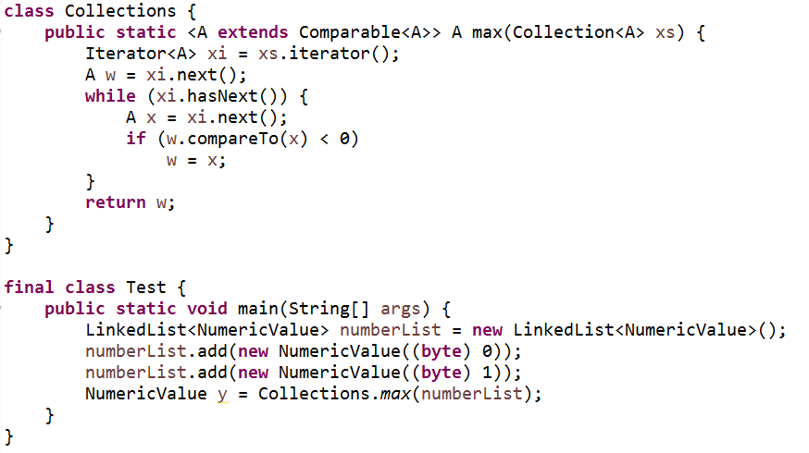
知识点2：Java泛型特点
代码擦除续：
擦除结果

Slide 156
知识点2：Java泛型特点
第一个泛型类Comparable<A>擦除后A被替换为最左边界Object。Comparable<NumericValue>的类型参数NumericValue被擦除掉，但是这直接导致NumericValue没有实现接口Comparable的compareTo(Objectthat)方法，于是编译器充当好人，添加了一个桥接方法 第二个示例中限定了类型参数的边界<AextendsComparable<A>>A，A必须为Comparable<A>的子类，按照类型擦除的过程，先讲所有的类型参数ti换为最左边界Comparable<A>，然后去掉参数类型A，得到最终的擦除后结果

Slide 157
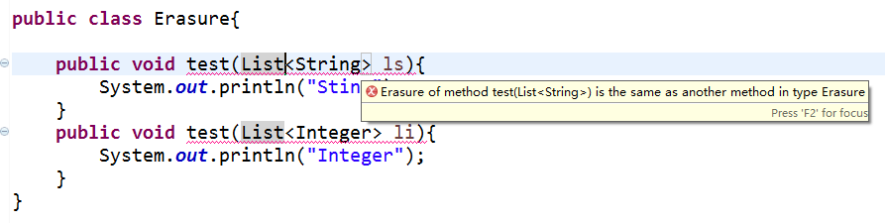
知识点2：Java泛型特点
正是由于类型擦除的隐蔽存在，直接导致了很多难以察觉的问题，例如无法利用同一泛型类的实例区分方法签名：
同理，如果定义了一个泛型一场类GenericException<T>，不能同时catchGenericException<Integer>和GenericException<String>，因为他们是的
虽然泛型实例不同，但是由于类型擦除后是同一字节码（typeerasure之后，就都是List了），因此不能用于区分方法签名

Slide 158
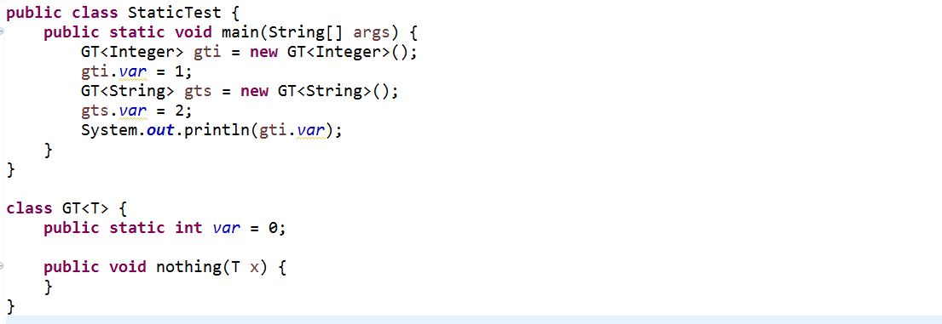
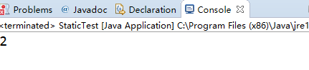
知识点2：Java泛型特点
也正是由于Java中泛型使用类型擦除的原因，泛型类的静态变量是共享的：
泛型参数不同，但是共享类的静态成员
运行结果

Slide 159
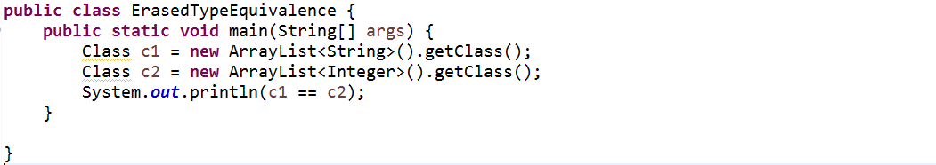
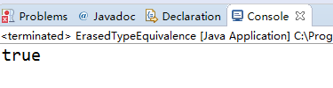
知识点2：Java泛型特点
用另外一个示例也能说明类型擦除的这个问题：
代码中分别定义了一个接受String类型的List和一个接受Integer类型的List，按照正常的理解，泛型ArrayList<T>虽然是相同的，但是给它传了不同的类型参数，那么c1和2的类型应该是不同的。但是结果恰恰相反，由于类型擦除，运行程序发现二者的类型时相同的，都是List，而具体的类型参数信息String和Integer被擦除了。这就导致一个很麻烦的问题：在泛型代码内部，无法获得任何有关泛型参数类型的信息
运行结果

Slide 160
知识点2：Java泛型特点
Java中的泛型特点总结：
所有泛型类的类型参数在编译时都会被擦除，虚拟机运行时中没有泛型，只有普通类和普通方法，从这一点上来说，Java中的泛型从某种程度上是一种语法糖
Java泛型不支持基本类型，即ArrayList<int>这样的代码是不允许的
在泛型代码内部，无法获得任何有关泛型参数类型的信息，如果传入的类型参数为T，那么在泛型代码内部你不知道T有什么方法，属性，关于T的一切信息都丢失了
创建泛型对象时请指明类型，让编译器尽早的做参数检查（请不要在新代码中使用原生态类型）
不要忽略编译器的警告信息，那意味着潜在的ClassCastException等着你
Java的泛型类型不能用于new构建对象（也不能用于初始化数组）

Slide 161
知识点3：泛型类与泛型方法
可以编写一个泛型方法，该方法在调用时可以接收不同类型的参数。根据传递给泛型方法的参数类型，编译器适当地处理每一个方法调用，下面是定义泛型方法的规则：
所有泛型方法声明都有一个类型参数声明部分（由尖括号分隔），该类型参数声明部分在方法返回类型之前
每一个类型参数声明部分包含一个或多个类型参数，参数间用逗号隔开。一个泛型参数，也被称为一个类型变量，是用于指定一个泛型类型名称的标识符
类型参数能被用来声明返回值类型，并且能作为泛型方法得到的实际参数类型的占位符
泛型方法体的声明和其他方法一样。注意类型参数只能代表引用型类型，不能是原始类型（像int,double,char的等）

Slide 162
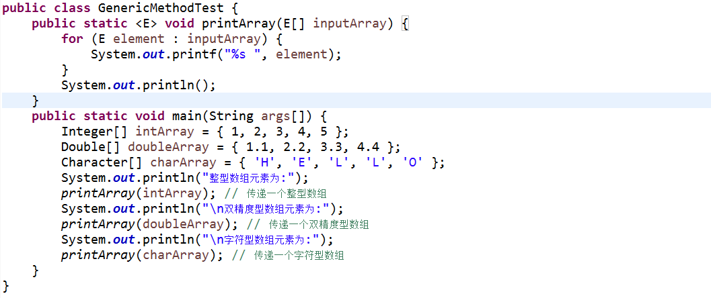
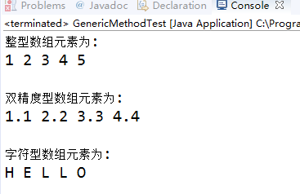
知识点3：泛型类与泛型方法
泛型方法示例（课堂案例：GenericMethodTest.java）：
泛型方法类型说明
运行结果
使用泛型类型
传递不同的类型

Slide 163
知识点3：泛型类与泛型方法
泛型类的声明和非泛型类的声明类似，除了在类名后面添加了类型参数声明部分
和泛型方法一样，泛型类的类型参数声明部分也包含一个或多个类型参数，参数间用逗号隔开

Slide 164
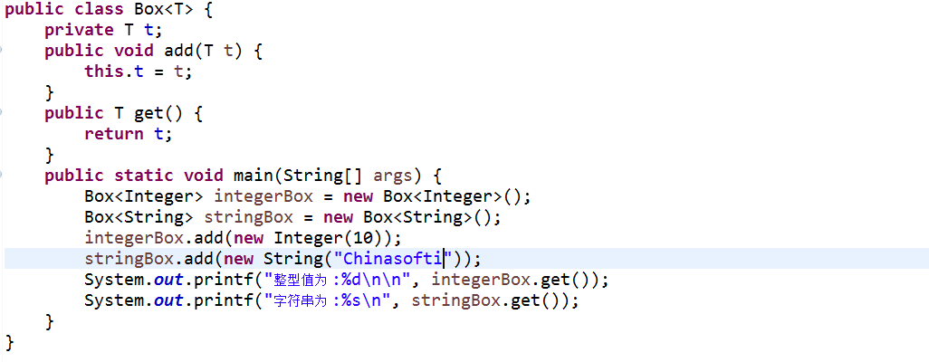
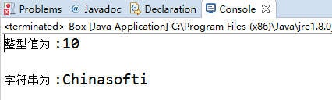
知识点3：泛型类与泛型方法
泛型类示例（课堂案例：Box.java）：
泛型类型声明
运行结果
在泛型类中使用泛型的方法无需再声明泛型

Slide 165
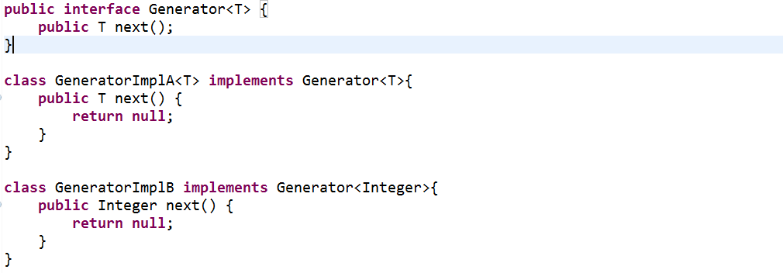
知识点3：泛型类与泛型方法
泛型接口的声明同泛型类的声明类似，在接口名之后，用尖括号将所有类型参数括起来：
实现泛型接口时，可以继续通过泛型类实现，也可以直接给定接口的泛型类型直接实现为普通类

Slide 166
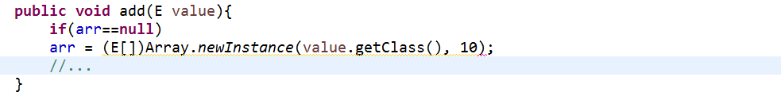
知识点4：实现泛化的集合工具
在泛型方法示例中我们已经看到了，泛型类型可以用于声明数组（不能用于初始化数组），因此我们可以利用泛化数组来实现基础的集合工具（课堂案例：MyArray.java）
初始化数组时可以使用以下的方法：
也可以在集合的add方法中

Slide 167


知识点4：实现泛化的集合工具
Java中数组的操作涉及泛型时有些特殊
Java中的数组是协变的，下面的例子说明了什么叫协变（课堂案例：CovariantArrays.java）
数组的运行时类型是Apple[]
编译器允许，但是运行时会产生异常
编译器允许，但是运行时会产生异常

Slide 168
知识点4：实现泛化的集合工具
上例中main方法中的第一行，创建了一个 Apple 数组并把它赋给 Fruit 数组的引用。这是有意义的，Apple 是 Fruit 的子类，一个 Apple 对象也是一种 Fruit 对象，所以一个 Apple 数组也是一种 Fruit 的数组。这称作数组的协变，Java 把数组设计为协变的，对此是有争议的，有人认为这是一种缺陷
尽管 Apple[] 可以 “向上转型” 为 Fruit[]，但数组元素的实际类型还是 Apple，我们只能向数组中放入 Apple或者 Apple 的子类。在上面的代码中，向数组中放入了 Fruit 对象和 Orange 对象。对于编译器来说，这是可以通过编译的，但是在运行时期，JVM 能够知道数组的实际类型是 Apple[]，所以当其它对象加入数组的时候就会抛出异常

Slide 169
知识点4：实现泛化的集合工具
之前我们已经强调，泛型设计的目的之一是要使运行时期的类型相关错误在编译期就能发现，看看用泛型容器类来代替数组会发生什么（有关案例中提到的容器类型ArrayList将在集合内容详细讲解）：
上面代码无法编译。当涉及到泛型时，尽管 Apple 是 Fruit 的子类型，但是 ArrayList<Apple> 不是 ArrayList<Fruit> 的子类型，泛型不支持协变
编译器报错

Slide 170

知识点4：实现泛化的集合工具
如果在泛型中确实需要建立这种 “向上转型” 的关系怎么办呢？这就需要通配符来发挥作用了
利用 <? extends Fruit> 形式的上边界限定通配符，可以实现泛型的向上转型（课堂案例：GenericsAndCovariance.java）：
使用带有？占位符的上边界限定通配符之后，编译器失去了对具体类型的判定，因此失去了接收除了null外的所有类型对象的能力

Slide 171
知识点4：实现泛化的集合工具
上面的例子中， flist 的类型是 List<? extends Fruit>，我们可以把它读作：一个类型的 List， 这个类型可以是继承了 Fruit 的某种类型。注意，这并不是说这个 List 可以持有 Fruit 的任意类型。通配符代表了一种特定的类型，它表示 “某种特定的类型，但是 flist 没有指定”。具体针对这个例子解释就是，flist 引用可以指向某个类型的 List，只要这个类型继承自 Fruit，可以是 Fruit 或者 Apple，比如例子中的 new ArrayList<Apple>，但是为了向上转型给 flist，flist 并不关心这个具体类型是什么
通配符 List<? extends Fruit> 表示某种特定类型 ( Fruit 或者其子类 ) 的 List，但是并不关心这个实际的类型到底是什么，反正是 Fruit 的子类型，Fruit 是它的上边界。那么对这样的一个 List 我们能做什么呢？其实如果我们不知道这个 List 到底持有什么类型，怎么可能安全的添加一个对象呢？在上面的代码中，向 flist 中添加任何对象，无论是 Apple 还是 Orange 甚至是 Fruit 对象，编译器都不允许，唯一可以添加的是 null。所以如果做了泛型的向上转型 (List<? extends Fruit> flist = new ArrayList<Apple>())，那么我们也就失去了向这个 List 添加任何对象的能力，即使是 Object 也不行
如果调用某个返回 Fruit 的方法，这是安全的。因为我们知道，在这个 List 中，不管它实际的类型到底是什么，但肯定能转型为 Fruit，所以编译器允许返回 Fruit

Slide 172

知识点4：实现泛化的集合工具
了解了通配符的作用和限制后，好像任何接受参数的方法我们都不能调用了。其实倒也不是，看下面的例子：
直接获取一个对象赋值给列表
没有类型隐患的方法可以直接使用
仍然无法接受对象参数

Slide 173
知识点4：实现泛化的集合工具
上面的例子中，flist 的类型是List<? extends Fruit>，泛型参数使用了受限制的通配符，所以我们失去了向其中加入任何类型对象的例子，最后一行代码无法编译
但是 flist 却可以调用 contains 和 indexOf 方法，它们都接受了一个 Apple 对象做参数。如果查看 ArrayList 的源代码，可以发现 add() 接受一个泛型类型作为参数，但是 contains 和 indexOf 接受一个 Object 类型的参数，所以如果我们指定泛型参数为 <? extends Fruit> 时，add() 方法的参数变为 ? extends Fruit，编译器无法判断这个参数接受的到底是 Fruit 的哪种类型，所以它不会接受任何类型，然而，contains 和 indexOf 的类型是 Object，并没有涉及到通配符，所以编译器允许调用这两个方法。这意味着一切取决于泛型类的编写者来决定那些调用是 “安全” 的，并且用 Object 作为这些安全方法的参数。如果某些方法不允许类型参数是通配符时的调用，这些方法的参数应该用类型参数，比如 add(E e)

Slide 174

知识点4：实现泛化的集合工具
当我们自己编写泛型类时，上面介绍的就有用了（Holder.java）
在 Holer 类中，set() 方法接受类型参数 T 的对象作为参数，get() 返回一个 T 类型，而 equals() 接受一个 Object 作为参数。fruit 的类型是 Holder<? extends Fruit>，所以set()方法不会接受任何对象的添加，但是 equals() 可以正常工作

Slide 175

知识点4：实现泛化的集合工具
通配符的另一个方向是 “超类型的通配符“: ? super T，T 是类型参数的下界。使用这种形式的通配符，我们就可以 ”传递对象” 了
writeTo 方法的参数 apples 的类型是 List<? super Apple>，它表示某种类型的 List，这个类型是 Apple 的基类型。也就是说，我们不知道实际类型是什么，但是这个类型肯定是 Apple 的父类型。因此，我们可以知道向这个 List 添加一个 Apple 或者其子类型的对象是安全的，这些对象都可以向上转型为 Apple。但是我们不知道加入 Fruit 对象是否安全，因为那样会使得这个 List 添加跟 Apple 无关的类型

Slide 176

知识点4：实现泛化的集合工具
在了解了子类型边界和超类型边界之后，我们就可以知道如何向泛型类型中 “写入” ( 传递对象给方法参数) 以及如何从泛型类型中 “读取” ( 从方法中返回对象 )(课堂案例：CollectionsUtil.java)，关于List将在下节详解
src 是原始数据的 List，因为要从这里面读取数据，所以用了上边界限定通配符：<? extends T>，取出的元素转型为 T。dest 是要写入的目标 List，所以用了下边界限定通配符：<? super T>，可以写入的元素类型是 T 及其子类型

Slide 177
知识点4：实现泛化的集合工具
还有一种通配符是无边界通配符，它的使用形式是一个单独的问号：List<?>，也就是没有任何限定
List<?> list 表示 list 是持有某种特定类型的 List，但是不知道具体是哪种类型。那么我们可以向其中添加对象吗？当然不可以，因为并不知道实际是哪种类型，所以不能添加任何类型，这是不安全的。而单独的 List list ，也就是没有传入泛型参数，表示这个 list 持有的元素的类型是 Object，因此可以添加任何类型的对象，只不过编译器会有警告信息

Slide 178
本节总结提问【泛型】
Java中泛型的特点是什么？

Slide 179
本节总结【泛型】
所有泛型类的类型参数在编译时都会被擦除，虚拟机运行时中没有泛型，只有普通类和普通方法，从这一点上来说，Java中的泛型从某种程度上是一种语法糖，Java泛型不支持基本类型，即ArrayList<int>这样的代码是不允许的，在泛型代码内部，无法获得任何有关泛型参数类型的信息，如果传入的类型参数为T，那么在泛型代码内部你不知道T有什么方法，属性，关于T的一切信息都丢失了，创建泛型对象时请指明类型，让编译器尽早的做参数检查（请不要在新代码中使用原生态类型），Java的泛型类型不能用于new构建对象（也不能用于初始化数组）

Slide 180
第4节【集合接口】
知识点1：Collection接口
知识点2：Collection重要方法
知识点3：Collection的遍历
知识点4：Map接口
知识点5：Map接口重要方法
知识点6：List
知识点7：Set
知识点8：Queue
知识点9：List的常见实现类
知识点10：Set的常见实现类
知识点11：Map的常用实现类
Notes:
【本节引言】
在本章的第一节中，我们为大家介绍了一些基础的数据结构，可以发现，我们构建的符合数据结构的主要功能都是为了描述一个群体并对其进行统一管理，例如线性表中的链表，可以突破构建时的大小设定，动态的向其中加入新元素，而栈和队列在线性表的基础上加以了更为严格的数据访问规则。我们已经可以通过代码实现这些简单的集合结构。而JDK本身为了解放开发人员的时间，提高效率，内置了一个集合框架可以帮助我们快速编写应用程序，通过大量测试的内置实现也提供了更好的性能和安全性保证。本节将详细描述这个内置的集合框架。

Slide 181
知识点1：Collection接口
Iterator
下图简要描述了集合框架的组成：
映射关系
Collection
ListIterator
Map
无序不重复
有序可重复，有索引
无序
排序
Set
List
HashMap
TreeMap
无序
需要排序
保持顺序
HashSet
TreeSet
LinkedHashMap
保持顺序
LinkedHashSet

Slide 182
知识点1：Collection接口
Collection接口是最基本的集合接口，它不提供直接的实现，JavaSDK提供的类都是继承自Collection的“子接口”如List和Set。Collection所代表的是一种规则，它所包含的元素都必须遵循一条或者多条规则。如有些允许重复而有些则不能重复、有些必须要按照顺序插入而有些则是散列，有些支持排序但是有些则不支持
在Java中所有实现了Collection接口的类都应该提供两套标准的构造函数，一个是无参，用于创建一个空的Collection，一个是带有Collection参数的有参构造函数，用于创建一个新的Collection，这个新的Collection与传入进来的Collection具备相同的元素

Slide 183
知识点2：Collection重要方法
Collection接口为集合提供一些统一的访问接口（泛型接口），覆盖了向集合中添加元素、删除元素、以及协助对集合进行遍历访问的相关方法：
方法 | 功能
boolean add(E e) | 确保此collection包含指定的元素
boolean addAll(Collection<?extendsE> c) | 将指定collection中的所有元素都添加到此collection中
void clear() | 移除此collection中的所有元素
boolean contains(Object o) | 如果此collection包含指定的元素，则返回true
boolean containsAll(Collection<?> c) | 如果此collection包含指定collection中的所有元素，则返回true

Slide 184
知识点2：Collection重要方法
Colleciton相关方法续：
方法 | 功能
boolean isEmpty() | 如果此collection不包含元素，则返回true
Iterator<E> iterator() | 返回在此collection的元素上进行迭代的迭代器（继承自Iterable<E>，是能够使用增强型for（forEach）循环的保证）
boolean remove(Object o) | 从此collection中移除指定元素的单个实例，如果存在的话
int size() | 返回此collection中的元素数
<T> T[] toArray(T[] a) | 返回包含此collection中所有元素的数组；返回数组的运行时类型与指定数组的运行时类型相同

Slide 185
知识点3：Collection的遍历
集合的通用遍历方法有以下几种：
使用增强型for(forEach循环)遍历
使用迭代器遍历

Slide 186
知识点3：Collection的遍历
使用增强型for循环进行Collection遍历额一般形式是：
for(元素类型 循环变量名:Collection对象)｛
对循环变量进行处理；
｝
迭代器遍历将在下一节中详细介绍
和增强型for循环对数组的遍历一样，循环自动将Collection中的每个元素赋值给循环变量，在循环中针对该循环变量进行处理则就保证了对Collection中所有的元素进行逐一处理

Slide 187
知识点4：Map接口
Map是由一系列键值对组成的集合，提供了key到Value的映射。同时它也没有继承Collection。在Map中它保证了key与value之间的一一对应关系。也就是说一个key对应一个value，所以它不能存在相同的key值，当然value值可以相同
Map 接口提供三种collection 视图，允许以键集、值集或键-值映射关系集的形式查看某个映射的内容。映射顺序定义为迭代器在映射的 collection 视图上返回其元素的顺序。某些映射实现可明确保证其顺序，如 TreeMap 类；另一些映射实现则不保证顺序，如 HashMap 类

Slide 188
知识点5：Map接口重要方法
Map接口提供了重要的针对键、值进行操作的接口方法：
方法 | 功能
void clear() | 从此映射中移除所有映射关系
boolean containsKey(Object key) | 如果此映射包含指定键的映射关系，则返回 true
boolean containsValue(Object value) | 如果此映射将一个或多个键映射到指定值，则返回 true
Set<Map.Entry<K,V>> entrySet() | 返回此映射中包含的映射关系的Set视图
V get(Object key) | 返回指定键所映射的值；如果此映射不包含该键的映射关系，则返回 null
boolean isEmpty() | 如果此映射未包含键-值映射关系，则返回 true
Set<K> keySet() | 返回此映射中包含的键的Set视图
V put(K key, V value) | 将指定的值与此映射中的指定键关联
V remove(Object key) | 如果存在一个键的映射关系，则将其从此映射中移除
int size() | 返回此映射中的键-值映射关系数
Collection<V> values() | 返回此映射中包含的值的Collection视图

Slide 189
知识点6：List
List接口为Collection子接口。List所代表的是有序的Collection
它用某种特定的插入顺序来维护元素顺序。用户可以对列表中每个元素的插入位置进行精确地控制，同时可以根据元素的整数索引（在列表中的位置，和数组相似，从0开始，到元素个数-1）访问元素，并检索列表中的元素，由于这些特性，List在Collection的基础上扩展了一些重要方法：
方法 | 功能
void add(int index, E element) | 在列表的指定位置插入指定元素
E get(int index) | 返回列表中指定位置的元素
E remove(int index) | 移除列表中指定位置的元素
List<E> subList(int fromIndex, int toIndex) | 返回列表中指定的fromIndex（包括）和toIndex（不包括）之间的部分视图

Slide 190
知识点6：List
由于列表有序并存在索引，因此除了增强for循环进行遍历外，还可以使用普通的for循环进行遍历：
for(int i=0;i<list.size();i++)｛
元素类型 e = list.get(i);
//对e进行处理
｝

Slide 191
知识点7：Set
Set是一种不包括重复元素的Collection。它维持自己的内部排序，所以随机访问没有任何意义。与List一样，它同样允许null的存在但是仅有一个
由于Set接口的特殊性，所有传入Set集合中的元素都必须不同，同时要注意任何可变对象，如果在对集合中元素进行操作时，导致e1.equals(e2)==true，则必定会产生某些问题
知识点8：Queue

Slide 192
知识点8：Queue
队列是一种先进先出的数据结构，元素在队列末尾添加，在队列头部删除。Queue接口扩展自Collection，并提供插入、提取、检验等操作
方法offer表示向队列添加一个元素，poll()与remove()方法都是移除队列头部的元素，两者的区别在于如果队列为空，那么poll()返回的是null，而remove()会抛出一个异常。方法element()与peek()主要是获取头部元素，不删除
接口Deque，是一个扩展自Queue的双端队列，它支持在两端插入和删除元素，因为LinkedList类实现了Deque接口，所以通常我们可以使用LinkedList来创建一个队列。PriorityQueue类实现了一个优先队列，优先队列中元素被赋予优先级，拥有高优先级的先被删除

Slide 193


知识点8：Queue
队列使用示例（课堂案例：TestQueue.java）：
运行结果

Slide 194
知识点9：List的常见实现类
ArrayList是一个用数组实现的列表，也是我们最常用的集合。它允许任何符合规则的元素插入甚至包括null
每一个ArrayList都有一个初始容量（10），该容量代表了数组的大小。随着容器中的元素不断增加，容器的大小也会随着增加。在每次向容器中增加元素的同时都会进行容量检查，当快溢出时，就会进行扩容操作（构建一个新的更大的数组并将之前的内容拷贝到新书组中）。所以如果我们明确所插入元素的多少，最好指定一个初始容量值，避免过多的进行扩容操作而浪费时间、效率
ArrayList的默认扩容扩展后数组大小为：(原数组长度*3)/2+1
ArrayList是一个非线程安全的列表

Slide 195
知识点9：List的常见实现类
同样实现List接口的LinkedList与ArrayList不同，LinkedList是一个双向链表。所以它除了有ArrayList的基本操作方法外还额外提供了get，remove，insert方法在LinkedList的首部或尾部
由于实现的方式不同，LinkedList不能随机访问，它所有的操作都是要按照双重链表的需要执行。在列表中索引的操作将从开头或结尾遍历列表（从靠近指定索引的一端）。这样做的好处就是可以通过较低的代价在List中进行插入和删除操作
与ArrayList一样，LinkedList也是非同步的。如果多个线程同时访问一个List，则必须自己实现访问同步

Slide 196
知识点9：List的常见实现类
在JDK1.2之前是没有完整的集合框架的。只有一些简单的可以自扩展的容器类，比如Vector，Stack，Hashtable等。这些容器类在使用的过程中由于效率问题饱受诟病，因此在Java 2中，Java设计者们进行了大刀阔斧的整改，重新设计，于是就有了现在的集合框架。需要注意的是，之前的那些容器类库并没有被弃用而是进行了保留，主要是为了向下兼容的目的，但我们在平时使用中还是应该尽量少用
Vector与ArrayList相似，但是Vector是同步的。所以说Vector是使用数组实现的线程安全的列表。它的操作与ArrayList几乎一样
Vector在进行默认规则扩容时，新数组的长度=原始数组长度*2

Slide 197
知识点9：List的常见实现类
Stack继承自Vector，实现一个后进先出的堆栈
Stack提供5个额外的方法使得Vector得以被当作堆栈使用。基本的push和pop 方法，还有peek方法得到栈顶的元素，empty方法测试堆栈是否为空，search方法检测一个元素在堆栈中的位置
Stack刚创建后是空栈

Slide 198

知识点9：List的常见实现类
List的使用参见数独生成及解密示例（课堂案例：Sudoku.java）
列表的添加、删除、遍历操作（示例中使用的是ArrayList，但是大家可以直接将声明改为Vector或LinkedList，因为它们具备相同的访问接口）

Slide 199
知识点10：Set的常见实现类
EnumSet：
是枚举的专用Set。所有的元素都是枚举类型
HashSet
HashSet堪称查询速度最快的集合，因为其内部是以HashCode来实现的。它内部元素的顺序是由哈希码来决定的，所以它不保证set的迭代顺序；特别是它不保证该顺序恒久不变
TreeSet
基于TreeMap，生成一个总是处于排序状态的set，内部以TreeMap来实现。它是使用元素的自然顺序对元素进行排序，或者根据创建Set 时提供的 Comparator 进行排序，具体取决于使用的构造方法

Slide 200


知识点10：Set的常见实现类
集合元素的hashCode方法返回的哈希值对HashSet而言非常重要，因为HashSet会优先使用这个哈希值来判定两个元素是否相同并确定元素的位置（课堂案例：TestHashSet.java）：
运行结果

Slide 201
知识点10：Set的常见实现类
如果我们在自定义元素类型时hashCode方法定义不够先进，就会出现逻辑和语义上的问题，甚至会造成内存泄露
有可能造成内存泄露的原因是HashSet的remove方法也依赖于哈希值进行待删除节点定位，如果由于集合元素内容被修改而导致hashCode方法的返回值发生变更，那么，remove方法就无法定位到原来的对象，导致删除不成功，从而导致内存泄露

Slide 202




知识点10：Set的常见实现类
HashSet导致内存泄露示例如下（课堂案例：TestHashSet1.java） ：
和增强型for循环对数组的遍历一样，循环自动将Collection中的每个元素赋值给循环变量，在循环中针对该循环变量进行处理则就保证了对Collection中所有的元素进行逐一处理
属性值发生变化后，hashCode的返回值变化，导致无法定位到删除的元素，删除失败，内存泄露
运行结果
基于同样的原因，同一个元素还能再添加一次

Slide 203
知识点10：Set的常见实现类
TreeSet扩展自AbstractSet，并实现了NavigableSet，AbstractSet扩展自AbstractCollection， TreeSet是一个有序的Set，其底层是一颗树，这样就能从Set里面提取一个有序序列了。为了实现排序的功能，TreeSet中存放的对象需要实现Comparable。在实例化TreeSet时，我们也可以给TreeSet指定一个比较器Comparator来指定树形集中的元素顺序。树形集中提供了很多便捷的方法（课堂案例： TestTreeSet .java）

Slide 204
知识点11：Map的常用实现类
HashMap是基于哈希表的Map接口的非同步实现，继承自AbstractMap，AbstractMap是部分实现Map接口的抽象类
在之前的版本中，HashMap采用数组+链表实现，即使用链表处理冲突，同一hash值的链表都存储在一个链表里（和我们在之前自行实现的哈希表相同）。但是当链表中的元素较多，即hash值相等的元素较多时，通过key值依次查找的效率较低。而JDK1.8中，HashMap采用数组+链表+红黑树（一种平衡搜索二叉树）实现，当链表长度超过阈值（8）时，将链表转换为红黑树，这样大大减少了查找时间

Slide 205


知识点11：Map的常用实现类
HashMap的使用示例（课堂案例：TestHashMap.java）：
运行结果

Slide 206
知识点11：Map的常用实现类
和Vector类似，Map体系也有一个自JDK1.2之前遗留的集合工具：Hashtable，它的操作接口和HashMap相同，和HashMap的区别在于：Hashtable是线程安全的，而HashMap是非线程安全的
LinkedHashMap继承自HashMap，它主要是用链表实现来扩展HashMap类，HashMap中条目是没有顺序的，但是在LinkedHashMap中元素既可以按照它们插入的顺序排序，也可以按它们最后一次被访问的顺序排序

Slide 207
知识点11：Map的常用实现类
TreeMap基于红黑树数据结构的实现，键值可以使用Comparable或Comparator接口来排序。TreeMap继承自AbstractMap，同时实现了接口NavigableMap，而接口NavigableMap则继承自SortedMap。SortedMap是Map的子接口，使用它可以确保图中的条目是排好序的
在实际使用中，如果更新Map时不需要保持图中元素的顺序，就使用HashMap，如果需要保持Map中元素的插入顺序或者访问顺序，就使用LinkedHashMap，如果需要使图按照键值排序，就使用TreeMap

Slide 208
知识点11：Map的常用实现类
WeakHashMap实现了Map接口，是HashMap的一种实现，他使用弱引用作为内部数据的存储方案，WeakHashMap可以作为简单缓存表的解决方案，当系统内存不够的时候，垃圾收集器会自动的清除没有在其他任何地方被引用（不具备任何强引用、软引用）的键值对
需要注意，WeakHashMap是主要通过expungeStaleEntries这个方法的来实现引用清除的。基本上只要对WeakHashMap的内容进行访问就会调用这个函数，从而达到清除其内部不在为外部引用的条目。但是如果预先生成了WeakHashMap，而在GC以前又不曾访问该WeakHashMap,那就不能释放内存了

Slide 209


知识点11：Map的常用实现类
WeakHashMap特性示例（课堂案例：TestWeakHashMap.java TestWeakHashMap1.java）：
由于没有进行元素操作，所以不会清理空间，内存很快会溢出
由于进行了元素操作，会清理无用空间，内存不会溢出，运行成功

Slide 210
知识点11：Map的常用实现类
Properites类是Hashtable类的子类，所以也间接地实现了Map接口。
在实际应用中，常使用Properties类对属性文件进行处理（在国际化支持中我们也学会了使用另外一个工具来通过国际化方式读取属性文件： ResourceBundle ）
Properties类的常用方法：
load()：
加载文件；
getProperty(key)：
通过key值获得对应的value值
setProperty(String key,String value)
给properties文件中写值

Slide 211



知识点11：Map的常用实现类
Properties使用示例：
运行结果

Slide 212
本节总结提问【集合接口】
Vector、ArrayList、LinkedList有什么区别？
HashSet在什么情况下可能导致内存泄露？
Map有什么特点？

Slide 213
本节总结【集合接口】
ArrayList 和Vector是采用数组方式存储数据，此数组元素数大于实际存储的数据以便增加和插入元素，都允许直接序号索引元素，但是插入数据要设计到数组元素移动等内存操作，所以索引数据快插入数据慢，Vector由于使用了synchronized方法（线程安全）所以性能上比ArrayList要差，LinkedList使用双向链表实现存储，按序号索引数据需要进行向前或向后遍历，但是插入数据时只需要记录本项的前后项即可，所以插入数度较快
有可能造成内存泄露的原因是HashSet的remove方法也依赖于哈希值进行待删除节点定位，如果由于集合元素内容被修改而导致hashCode方法的返回值发生变更，那么，remove方法就无法定位到原来的对象，导致删除不成功，从而导致内存泄露
Map是由一系列键值对组成的集合，提供了key到Value的映射。同时它也没有继承Collection。在Map中它保证了key与value之间的一一对应关系。也就是说一个key对应一个value，所以它不能存在相同的key值，当然value值可以相同

Slide 214
第5节：Iterator
知识点1：迭代器模式
知识点2：Iterator接口
知识点3：remove
Notes:
【本节引言】
在介绍集合框架体系时，我们提到了，如果希望能够对Collection集合进行遍历，除了使用标准的循环方式（增强型for循环，有序序列List可以使用索引值、列表长度结合普通的循环进行遍历）之外，还可以使用内置的迭代器（事实上，增强型for循环的内部支持就是迭代器），而且我们发现，对于Set这种没有元素索引的集合而言，对有效的遍历方法的需求是即为迫切的，那么迭代器究竟是一种什么工具，它又具备什么样的特性呢？这些都将在本节为大家揭晓

Slide 215
知识点1：迭代器模式
在代码开发过程中，集合对象内部结构常常变化各异。但对于这些集合对象，我们希望在不暴露其内部结构的同时，可以让外部客户代码透明地访问其中包含的元素
同时这种“透明遍历”也为“同一种算法在多种集合对象上进行操作”提供了可能。使用面向对象技术将这种遍历机制抽象为“迭代器对象”为“应对变化中的集合对象”提供了一种优雅的方法
迭代器是一种标准的设计模式：
提供一种方法顺序访问一个聚合对象中各个元素, 而又不需暴露该对象的内部表示

Slide 216
知识点1：迭代器模式
迭代器模式角色组成：
迭代器角色（Iterator）：
迭代器角色负责定义访问和遍历元素的接口
具体迭代器角色（Concrete Iterator）：
具体迭代器角色要实现迭代器接口，并要记录遍历中的当前位置
容器角色（Container）：
容器角色负责提供创建具体迭代器角色的接口
具体容器角色（Concrete Container）：
具体容器角色实现创建具体迭代器角色的接口——这个具体迭代器角色于该容器的结构相关

Slide 217

知识点1：迭代器模式
上了这么多年学，大家都发现一个问题，和别人家的老师不同，好象自己的老师都很喜欢点名，甚至点名都成了某些老师的嗜好，一日不点名，就饭吃不香，觉睡不好似的
那么点名这个逻辑应该如何实现：
课堂案例：
Iterator.java
Teacher.java
ConcreteTeacher.java
Test.java

Slide 218
知识点1：迭代器模式
Iterator模式可以顺序的访问一个集合中的元素而不必暴露集合的内部情况，在本例中，老师（Teacher）给出了创建点名（Iterator）对象的接口，点名（Iterator）定义了遍历同学出勤情况所需的接口
Iterator模式的优点是当（ConcreteTeacher）对象中有变化是，比如说同学出勤集合中有加入了新的同学，或减少同学时，这种改动对客户端是没有影响的

Slide 219
知识点2：Iterator接口
由于Java中数据集合众多，而对数据集合的操作在很多时候都具有极大的共性，于是Java采用了迭代器为各种集合提供公共的操作接口
使用Java的迭代器iterator可以使得对集合容器的遍历操作完全与其底层相隔离，可以到达极好的解耦效果

Slide 220
知识点2：Iterator接口
从之前对迭代器模式的描述上来看，对于能够被迭代器遍历的集合而言（例如Collection），需要能够生成特定的迭代器，因此，JDK提供了Iterable接口，来声明构建迭代器的行为：
Collection接口拓展了接口Iterable，根据以上的对Iterable接口的定义可以发现，其要求实现其的类都提供一个返回迭代器Iterator<T>对象的方法
自定义的集合类实现了Iterable接口并实现自定义的迭代器后也可以使用增强型for循环进行遍历

Slide 221

知识点2：Iterator接口
迭代器接口的声明如下：
对 collection 进行迭代的迭代器。迭代器取代了 Java Collections Framework 中的 Enumeration。迭代器与枚举有两点不同：
迭代器允许调用者利用定义良好的语义在迭代期间从迭代器所指向的 collection 移除元素
方法名称得到了改进

Slide 222
知识点2：Iterator接口
迭代器接口的方法声明：
方法 | 功能
boolean hasNext() | 如果仍有元素可以迭代，则返回 true
E next() | 返回迭代的下一个元素
void remove() | 从迭代器指向的collection中移除迭代器返回的最后一个元素，每次调用 next 只能调用一次此方法。如果进行迭代时用调用此方法之外的其他方式修改了该迭代器所指向的collection，则迭代器的行为是不确定的

Slide 223


知识点2：Iterator接口
迭代器使用示例（课堂案例：TestIterator.java）：
运行结果

Slide 224


知识点3：remove
需要注意，如果针对集合构建了迭代器，在使用该迭代器完成迭代之前对原始集合元素结构进行了修改（如删除了某一个元素），那么在迭代器的后续迭代过程中将抛出异常：
构建迭代器后对原始集合结构做出了修改
仍然使用这个迭代器迭代

Slide 225


知识点3：remove
在这种情况下，需要使用迭代器自身提供的remove方法移出元素：
迭代器的remove操作删除的是最近一次由next操作获取的元素，而不是当前游标所指向的元素，因此要删除元素，一定要在next()方法之后
运行结果

Slide 226
本节总结提问【Iterator接口】
迭代器模式有什么好处？

Slide 227
本节总结【Iterator接口】
迭代器模式简化了遍历方式，对于对象集合的遍历，还是比较麻烦的，对于数组或者有序列表，我们尚可以通过游标来取得，但用户需要在对集合了解很清楚的前提下，自行遍历对象，但是对于hash表来说，用户遍历起来就比较麻烦了。而引入了迭代器方法后，用户用起来就简单的多了
迭代器可以提供多种遍历方式，比如说对有序列表，我们可以根据需要提供正序遍历，倒序遍历两种迭代器，用户用起来只需要得到我们实现好的迭代器，就可以方便的对集合进行遍历了。迭代器封装性良好，用户只需要得到迭代器就可以遍历，而对于遍历算法则不用去关心，对于比较简单的遍历（像数组或者有序列表），使用迭代器方式遍历较为繁琐，大家可能都有感觉，像ArrayList，我们宁可愿意使用for循环和get方法来遍历集合。
迭代器模式是与集合共生共死的，一般来说，我们只要实现一个集合，就需要同时提供这个集合的迭代器，就像java中的Collection，List、Set、Map等，这些集合都有自己的迭代器。假如我们要实现一个这样的新的容器，当然也需要引入迭代器模式，给我们的容器实现一个迭代器。 但是，由于容器与迭代器的关系太密切了，所以大多数语言在实现容器的时候都给提供了迭代器，并且这些语言提供的容器和迭代器在绝大多数情况下就可以满足我们的需要，所以现在需要我们自己去实践迭代器模式的场景还是比较少见的，我们只需要使用语言中已有的容器和迭代器就可以了。

Slide 228
第6节：Collections工具类
知识点1：对象集合排序
知识点2：线程安全的集合版本
Notes:
【本节引言】
就像针对数组提供了Array和Arrays工具一样，集合框架提供了Collection，也提供了Collections工具简化对集合的操作，这个工具中我们最常使用的就是集合元素的排序以及为集合框架中的各类非同步的工具提供线程安全版本。

Slide 229
知识点1：对象集合排序
和Arrays.sort()方法一样，Collections类也提供了sort()方法对集合内部中的元素按照元素的自然排序方式进行排序：
方法 | 功能
static <T extends Comparable<? super T>> void sort(List<T> list) | 根据元素的自然顺序对指定列表按升序进行排序
static <T> void sort(List<T> list, Comparator<? super T> c) | 根据指定比较器产生的顺序对指定列表进行排序

Slide 230



知识点1：对象集合排序
对象集合排序示例（课堂案例：TestCollectionSort.java）：
当然，我们也可以在调用sort方法时指定比较器
实现自然排序比较器
排序比较规则
排序
运行结果

Slide 231
知识点2：线程安全的集合版本
集合框架中的新工具大多是非同步的，如果在并发环境中直接访问可能会导致各种问题，而Vector、Hashtable等老旧工具还继续保留的主要原因是维持向下兼容，因此我们希望能够获取新的集合工具的线程安全版本，而Collections工具类则为我们提供了这方面的支持

Slide 232
知识点2：线程安全的集合版本
Collections获取线程安全集合的重要方法：
方法 | 功能
static <T> Collection<T> synchronizedCollection(Collection<T> c) | 返回指定 collection 支持的同步（线程安全的）collection
static <T> List<T> synchronizedList(List<T> list) | 返回指定列表支持的同步（线程安全的）列表
static <K,V> Map<K,V> synchronizedMap(Map<K,V> m) | 返回由指定映射支持的同步（线程安全的）映射
static <T> Set<T> synchronizedSet(Set<T> s) | 返回指定set支持的同步（线程安全的）set
static <K,V> SortedMap<K,V> synchronizedSortedMap(SortedMap<K,V> m) | 返回指定有序映射支持的同步（线程安全的）有序映射
static <T> SortedSet<T> synchronizedSortedSet(SortedSet<T> s) | 返回指定有序set支持的同步（线程安全的）有序set

Slide 233
本节总结提问【Collections工具类】
Collection和Collections有什么区别，Array和Arrays有什么区别？

Slide 234
本节总结【Collections工具类】
java.util.Collection 是一个集合接口。它提供了对集合对象进行基本操作的通用接口方法。Collection接口在Java 类库中有很多具体的实现Collection接口的意义是为各种具体的集合提供了最大化的统一操作方式。Collections是针对集合类的一个帮助类，他提供一系列静态方法实现对各种集合的搜索、排序、线程安全化等操作
Array类提供了动态创建和访问 Java 数组的方法
Arrays包含用来操作数组（比如排序和搜索）的各种方法。此类还包含一个允许将数组作为列表来查看的静态工厂

Slide 235
本章作业
1、54张扑克牌去掉大小王2张牌，剩余52张。任意发1－K之间的4个张牌(也就是有1-13的四个数字)，用＋－＊／（）连结成算式，使得式子的计算结果为24
2、读取文本文件中的用户列表数据，保存为Java中的集合元素，根据用户的年龄排序后依次输出

